Slide 1
EUROPA.-LA VUELTA AL MUNDO EN 885 JARDINES.-ESPAÑA.-SEVILLA.-C.-Plazas de Sevilla
Selección de textos y fotografias por
JOSE ELIAS BONELLS

Slide 2
Plaza de Doña Elvira
Esta plaza surgió en la reurbanización que se hizo del barrio entre 1911 y 1918, dirigida por el arquitecto municipal Juan Talavera y Heredia.
En el siglo XVII estuvo en este solar un afamado corral de comedias.
Y la leyenda popular sevillana dice que aquí estaba la casa de Don Gonzalo de Ulloa, padre de la Doña Elvira -de quien recibe su nombre la plaza, del "Don Juan Tenorio" de Zorrilla.

Slide 3
De dimensiones no muy grandes y de planta cuadrada, la plaza se incluye en los clásicos recorridos turísticos más habituales de la ciudad, por lo que es muy frecuentada durante el día por numerosos grupos de visitantes, tanto nacionales como extranjeros.
A su encanto contribuyen su carácter exclusivamente peatonal, sus accesos acodados, como por sorpresa, y una estudiada zona central de parterres, bancos, fuente y naranjos que se desarrolla en su zona central.
Por añadidura, la plaza está rodeada por edificios de un marcado sabor sevillano, y en ellos se encuentran situados restaurantes, terrazas y tiendas de recuerdos y artesanía.

Slide 4
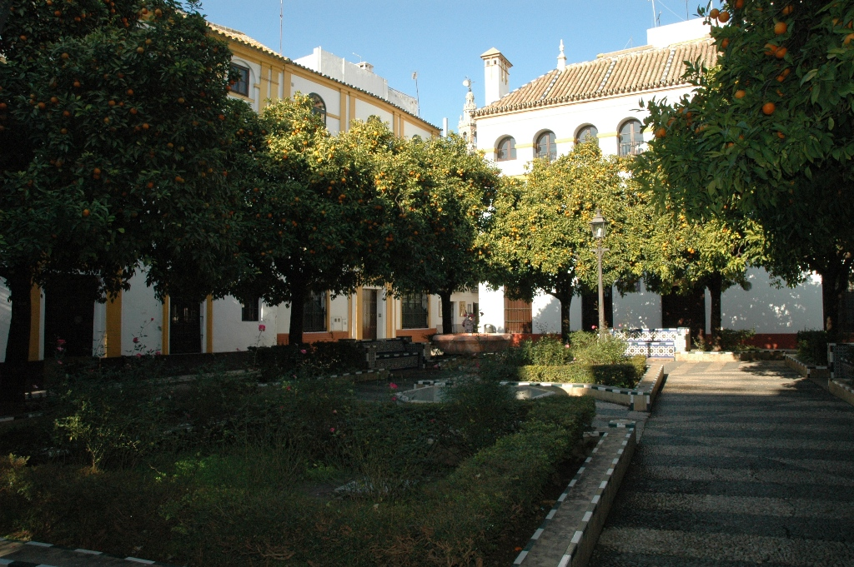
Notes:
Plaza de Doña Elvira

Slide 5
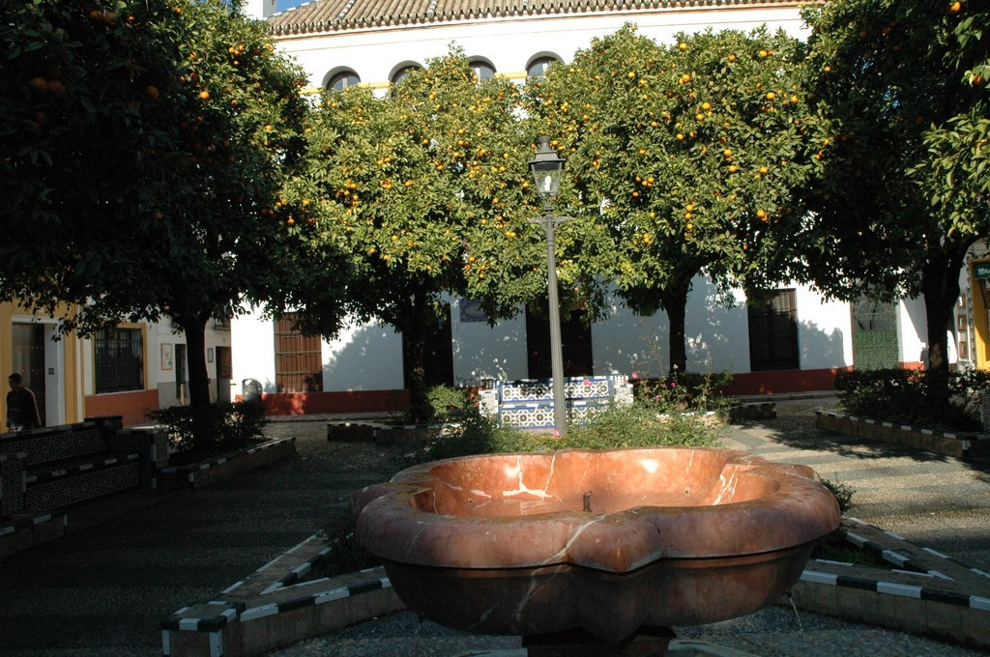
Notes:
Plaza de Doña Elvira

Slide 6
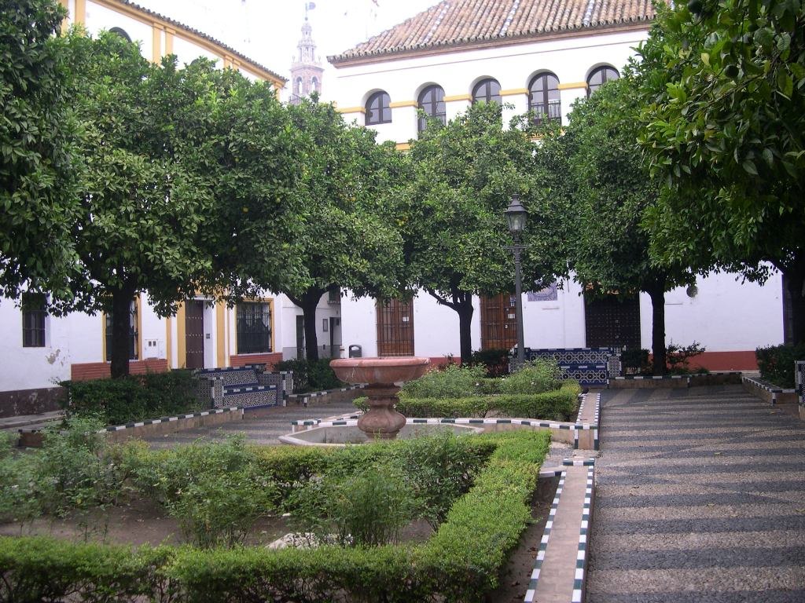
Notes:
Plaza de Doña Elvira

Slide 7
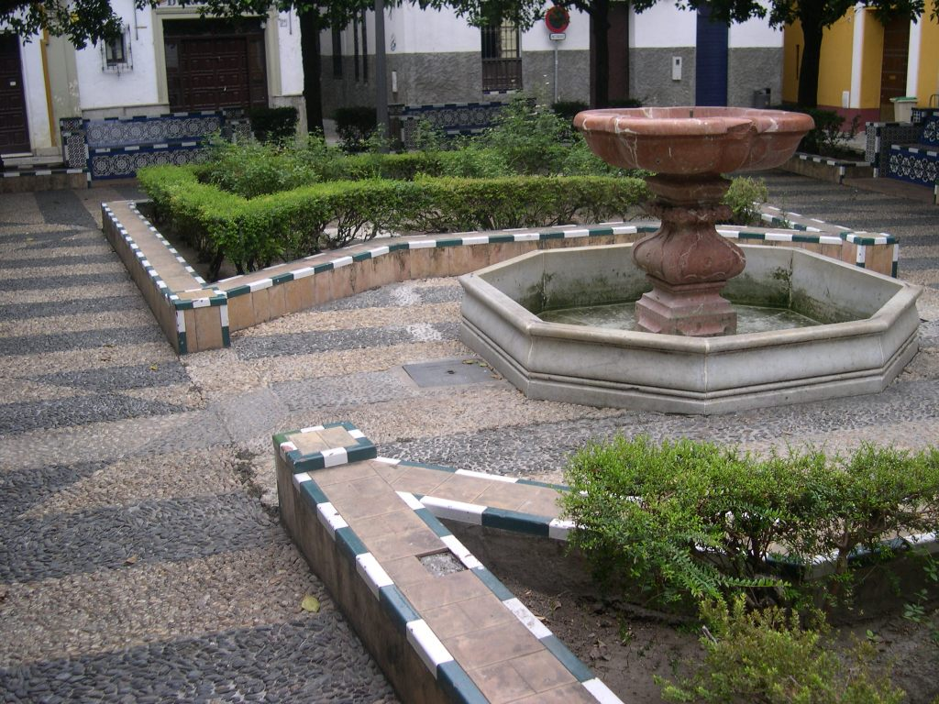
Notes:
Plaza de Doña Elvira

Slide 8
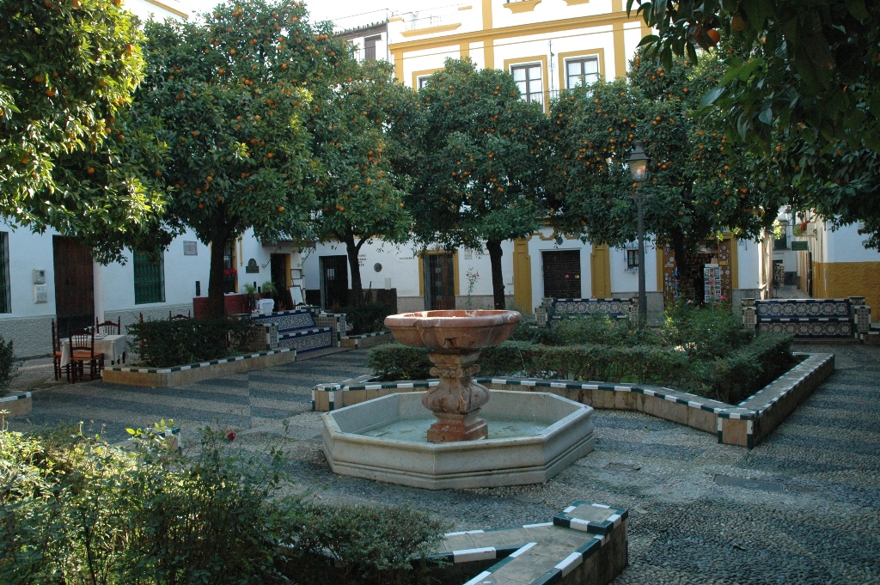
Notes:
Plaza de Doña Elvira

Slide 9
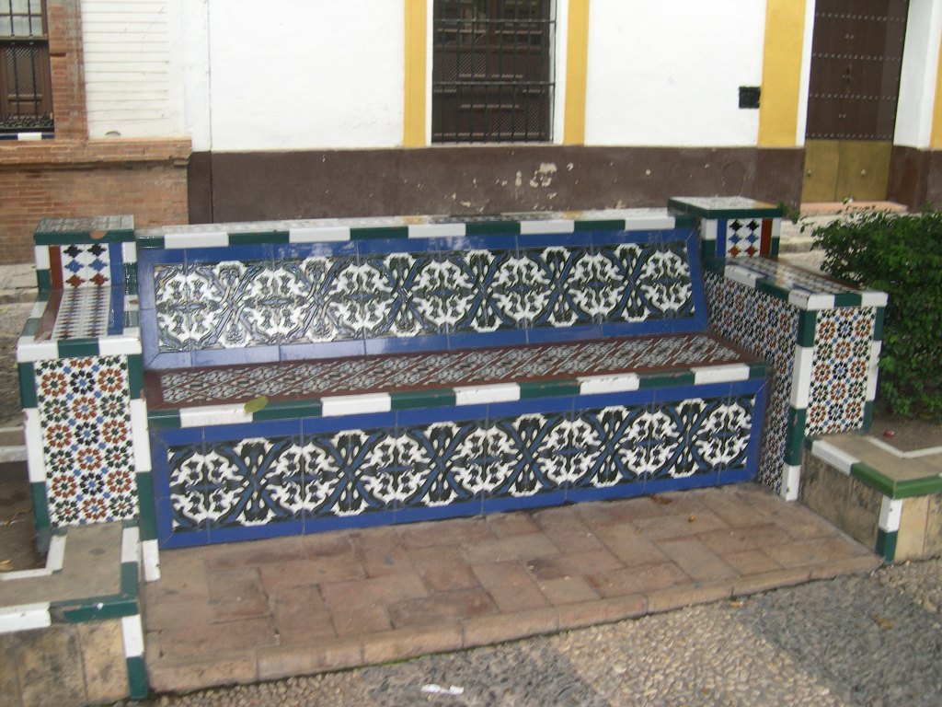
Notes:
Plaza Doña Elvira

Slide 10
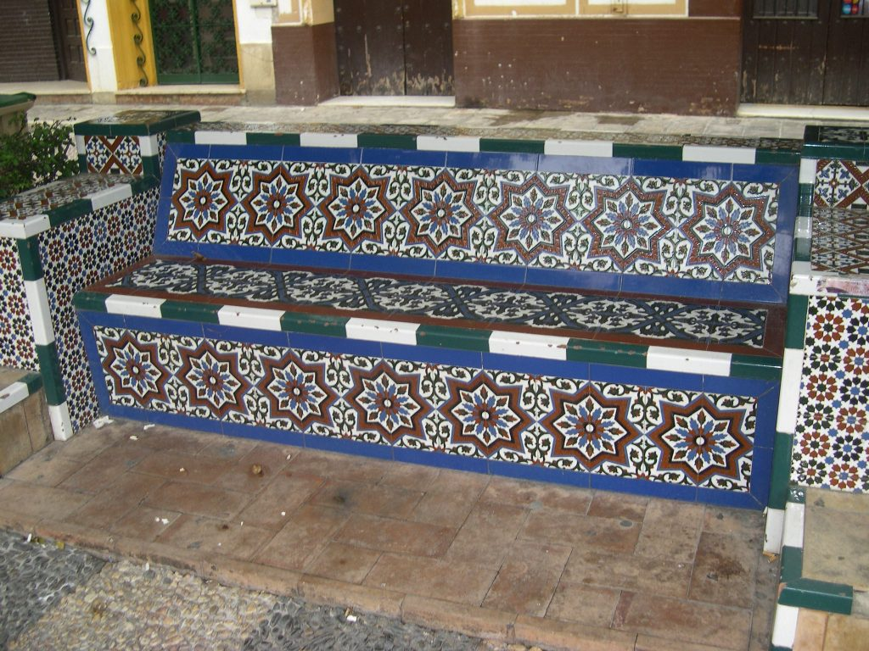
Notes:
Plaza Doña Elvira

Slide 11
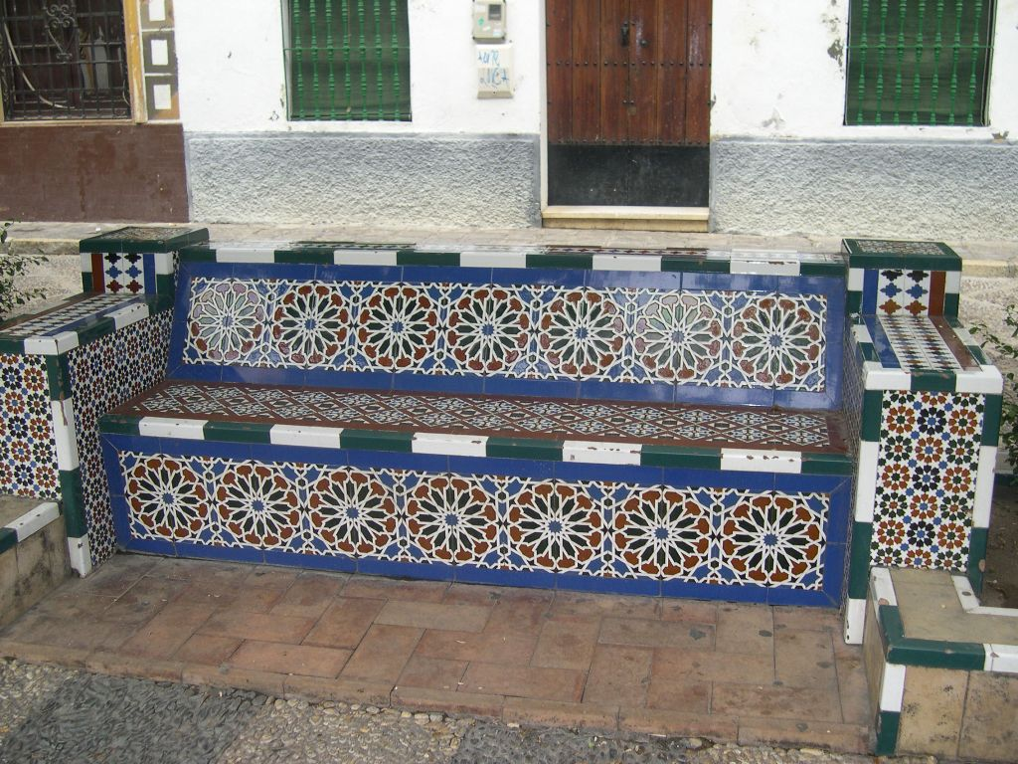
Notes:
Plaza Doña Elvira

Slide 12
PLAZA DE LA ALIANZA
La plaza de la Alianza está situada en el barrio de Santa Cruz, Distrito "Casco Antiguo" de Sevilla.
Desemboca en ella al calle Joaquín Romero Murube, dando lugar a un frente donde, junto al nombre de la calle, figura un retablo cerámico.
Se trata de una pequeña plaza de planta aproximadamente cuadrada, rodeada de naranjos y presidida en su centro por una sencilla fuente.
Sus reducidas dimensiones, su acceso exclusivo peatonal, la arquitectura de los edificios que la rodea y el lienzo ajardinado de muralla que lo recorre por uno de sus frentes, hace de esta plaza un lugar especialmente agradable.

Slide 13
Generalmente muy concurrida por visitantes y turistas, cuenta con animadas terrazas y múltiples establecimientos de objetos de recuerdo y de artesanía en sus proximidades

Slide 14
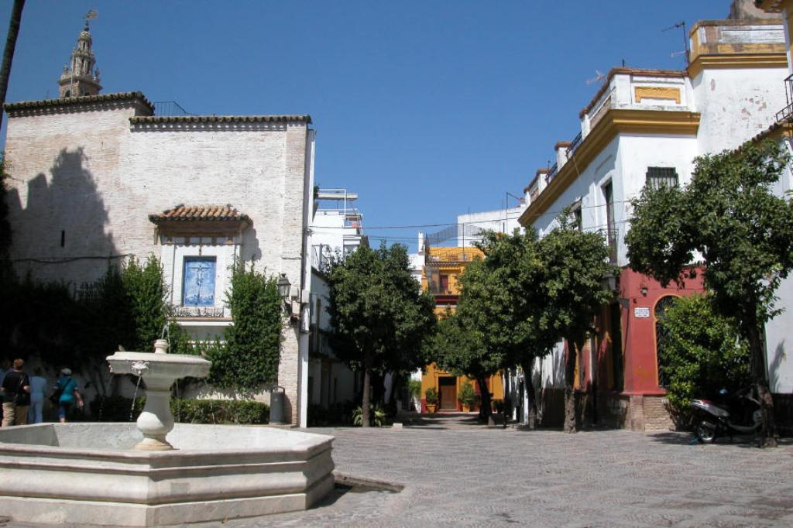
Notes:
Plaza de la Alianza

Slide 15
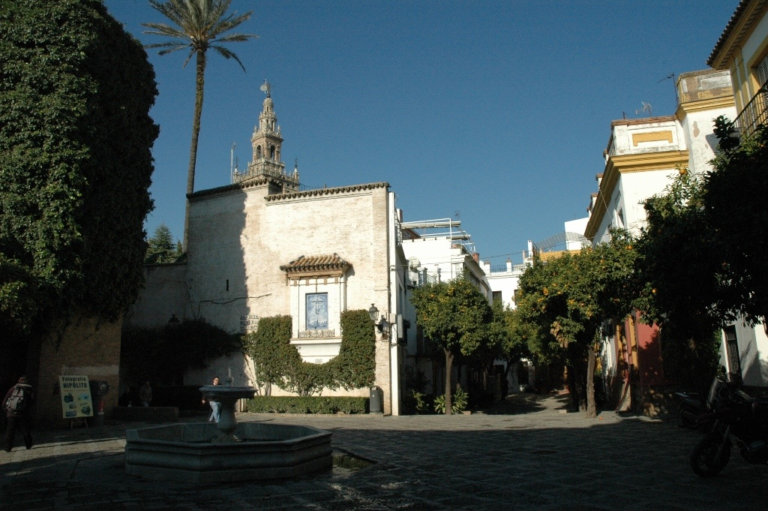
Notes:
Plaza de la Alianza

Slide 16
Plaza de la Magdalena
La plaza de la Magdalena se encuentra ubicada en el distrito "Casco Antiguo" de Sevilla, cerca de la Plaza Nueva, la Campana o el Museo.
Convergen en ella las calles O'Donell, José de Velilla, Rioja, Méndez Núñez, San Pablo, Pedro de Campaña y Murillo.
Esta plaza surgió en 1811, al derribar el gobierno de ocupación francés la antigua iglesia de Santa María Magdalena.

Slide 17
La parroquia se trasladó a la vecina iglesia del Convento de San Pablo, que estaba abandonado, y allí reside actualmente.
Entre 1840 y 1850 se realizan obras de reurbanización y ensanche, y se coloca la fuente en 1844.
Lápida de Martínez Montañés.
En un principio ya se llamó plaza de la Magdalena, que era el nombre que recibía una pequeña placita que estaba delante de la antigua iglesia. Pero tuvo otros muchos nombres; así, en 1841 se llamó "De la Libertad", en 1869 "Plaza del Pacífico", en 1928 "Plaza de Cristo del Calvario", en 1931 otra vez "del Pacífico", en 1936 "del General Franco", y finalmente en 1980 vuelve a ser la plaza de la Magdalena, nombre por el que siempre se le había conocido a pesar de tanto cambio.

Slide 18
En la antigua iglesia estaba enterrado Martínez Montañés, y sus restos quedaron sepultados en el derribo, como atestigua una placa en la fachada este de la plaza.
Actualmente la Plaza de la Magdalena está pavimentada por una clásica combinación de losa de tarifa, empedrado de chinas y losas de hormigón. En el centro se sitúa una fuente esculpida en 1844 presidida por imagen de la musa Caliope, la pila superior se decorada con mascarones y el fuste, exornado con figuras mitológicas acuáticas.
La fuente se encuentra enmarcada por setos y bungavillas en los vértices. En el perímetro también se sitúan setos delimitados, naranjos y magnolios que permiten el acceso al interior de la plaza.

Slide 19
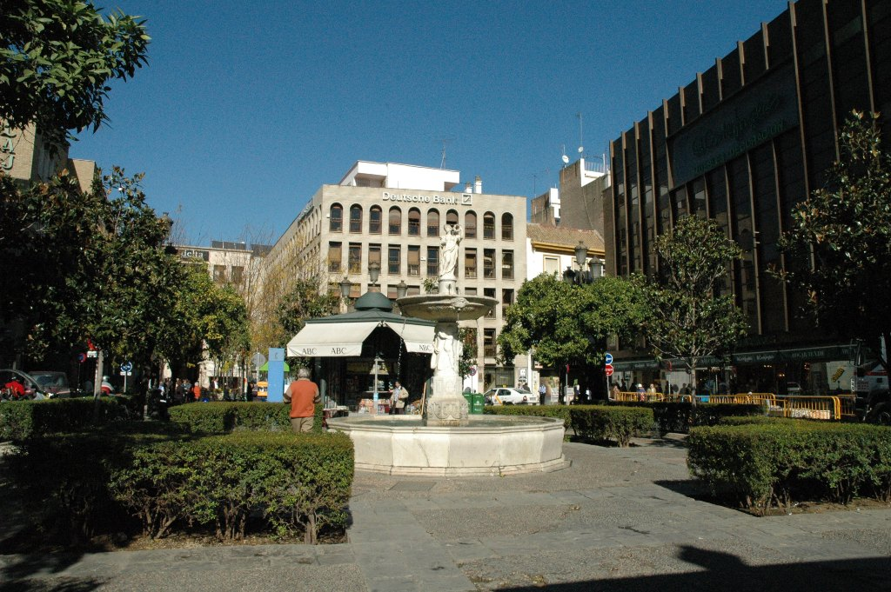
Notes:
Plaza de la Magdalena

Slide 20
Plaza de las Cruces
La calle Cruces está situada en el Distrito Casco Antiguo de Sevilla.
Se inicia en la calle Ximénez de Enciso y termina en la calle Doncellas.
Al inicio de la calle se encuentran dos cruces empotradas en una pared, de madera pintadas de verde, que se remontan al siglo XV.
Estas cruces le dieron su nombre antiguo de calle de las Cruces Verdes, y también calle de las Tres Cruces.

Slide 21
El final de la calle se ensancha tanto que parece una verdadera plaza (que muchos llaman equivocadamente "plaza de las Cruces"), y el fondo de la "plaza" pertenece a la calle Doncellas. De hecho, antiguamente se llamó el lugar plazoleta de los Cuatro Vientos.
Este ensanche está presidido por un "calvario", esto es, tres columnas de piedra coronadas por cruces de hierro forjado. Todo se asienta sobre un pedestal de ladrillos y está cerrado por una reja con faroles en las esquinas.

Slide 22
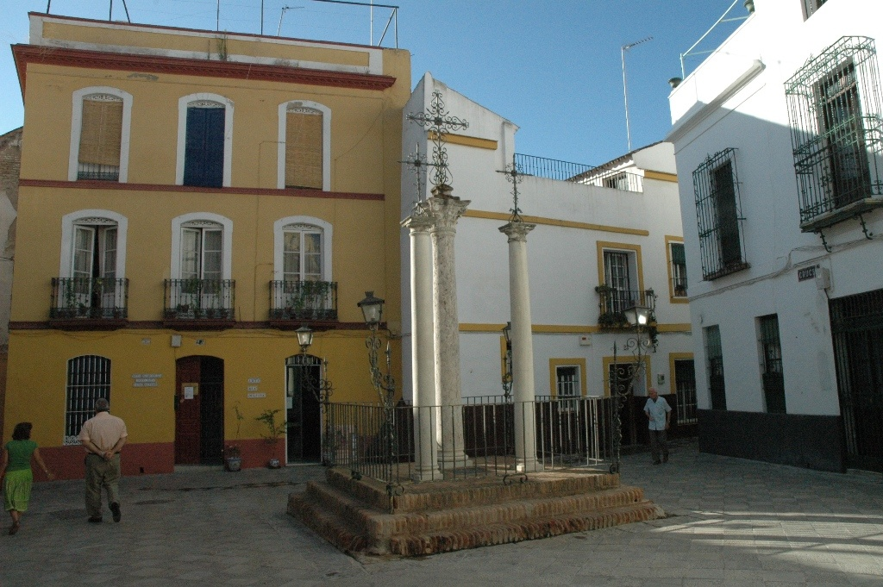
Notes:
Plaza de las Cruces

Slide 23
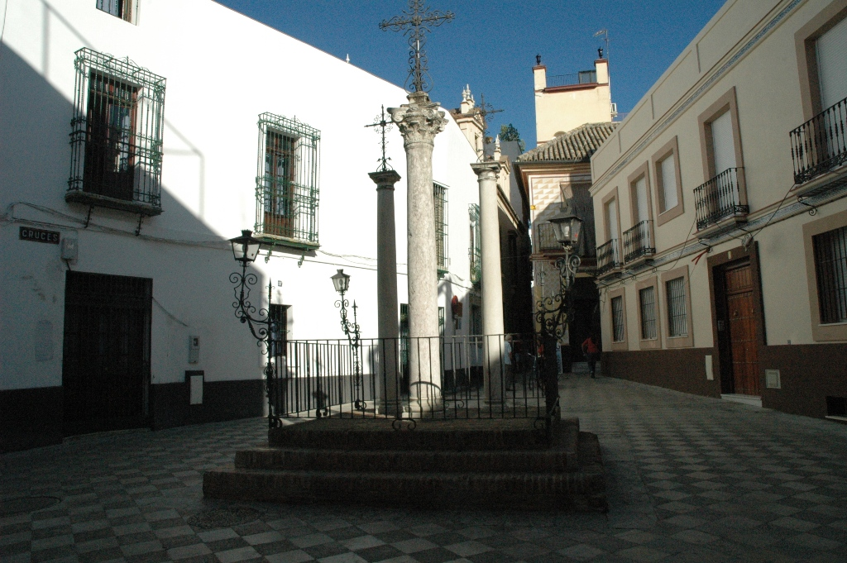
Notes:
Plaza de las Cruces

Slide 24
Plaza de Pilatos
La Plaza de Pilatos era conocida anteriormente como Plaza del Adelantado en el siglo XV y posteriormente como Plaza del Marqués de Tarifa en el siglo XVI. Toma su nombre haya por el siglo XVIII de la llamada Casa Pilatos. Este palacio era propiedad de Don Pedro Enríquez y de su mujer Doña Catalina de Ribera (1483). Su hijo Don Fabrique Enríquez de Ribera, al volver de su peregrinación de los santos lugares, comprobó que la distancia entre su casa y el Templete de la Cruz del Campo, era la misma que la medida por él entre las ruinas del pretorio de Jerusalén Poncio Pilatos y el monte Gólgota, estableciendo por este motivo la primera estación de Vía Crucis desde la misma casa hasta la Cruz del Campo, por lo que el palacio empieza a llamarse Casa de Pilatos.

Slide 25
Esta plaza anteriormente estaba dotada con una fuente, bancos de piedra y farolas de gas.
Ha sido remodelada en 1977. Esta plaza se encuentra dividida en dos por la calle Águilas. La propia plaza en sí presenta planta trapezoidal con solería pétrea, formada por piezas cuadradas de Sierra Elvira mezcladas con pequeños empedrados de chinas también cuadrados, mientras que la parte que queda al otro lado de la calle, junto a la Casa Pilatos, es solo de empedrado de chinas también de forma cuadrada
La plaza se encuentra presidida por monumento a la figura del maestro sevillano Francisco de Zurbaran, máximo representante del Naturalismo tenebrista en el Barroco español.

Slide 26
Situado este sobre un pedestal pétreo, se encuentra rodeado por un arríate formado por setos de pitosporo y dama de noche.
Los bancos localizados en la plaza son de fundición y la vegetación se completa con palmeras y acacias, estas situadas en el todo el perímetro de la plaza

Slide 27
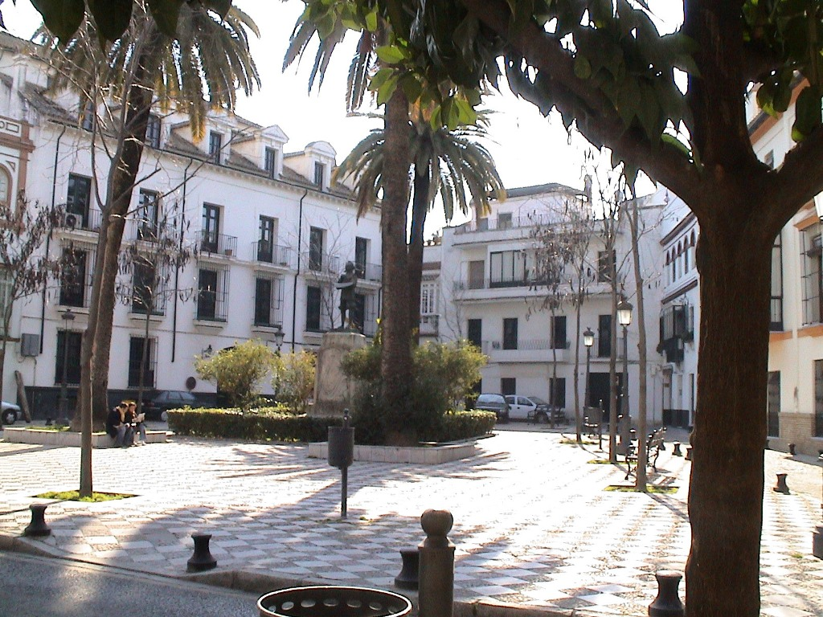
Notes:
Plaza de Pilatos

Slide 28
Plaza de Punta Umbria

Slide 29
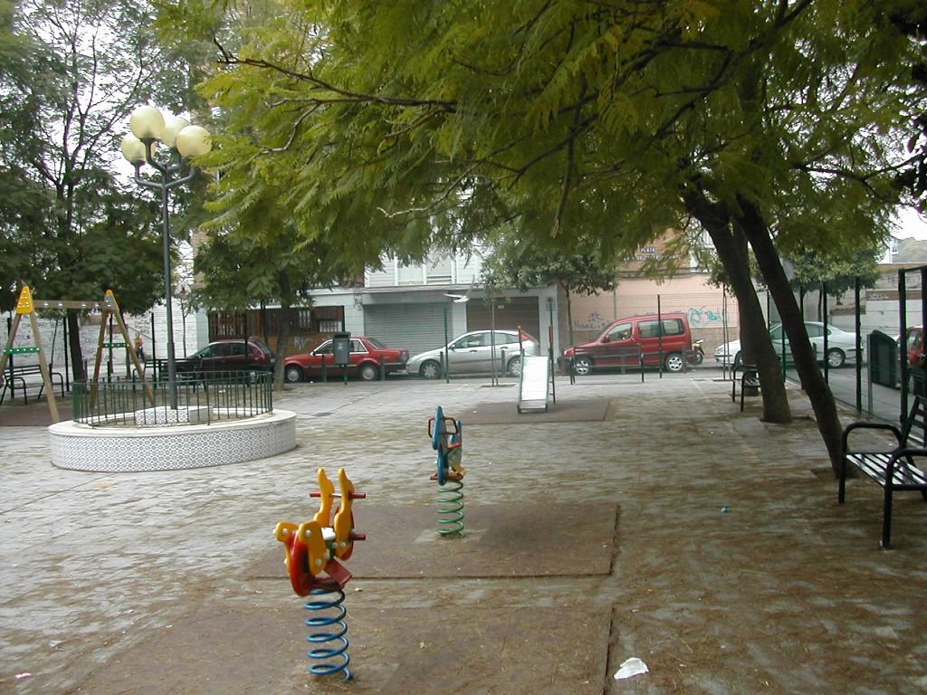
Notes:
Plaza de Punta Umbria

Slide 30
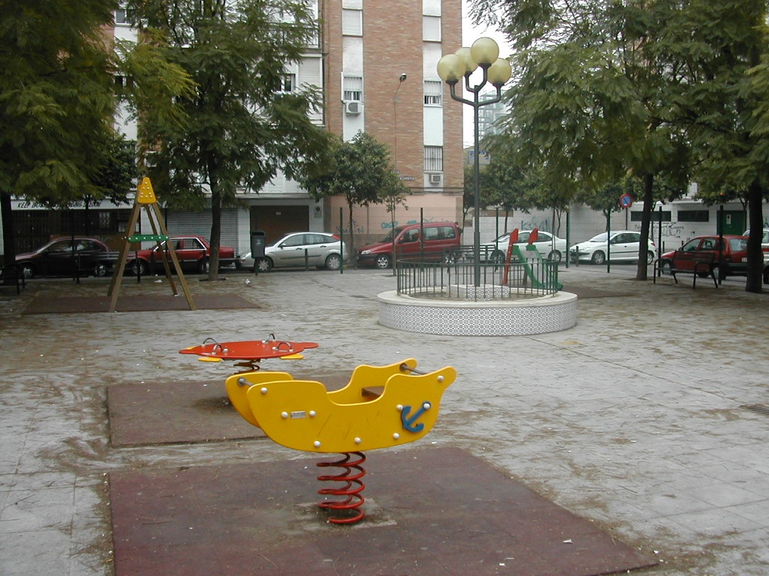
Notes:
Plaza de Punta Umbria

Slide 31
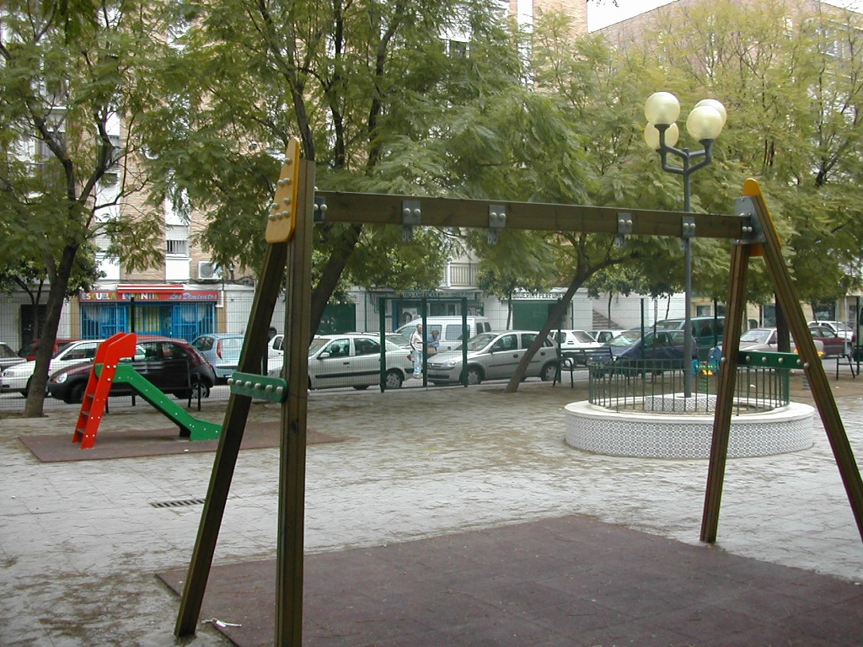
Notes:
Plaza de Punta Umbria

Slide 32
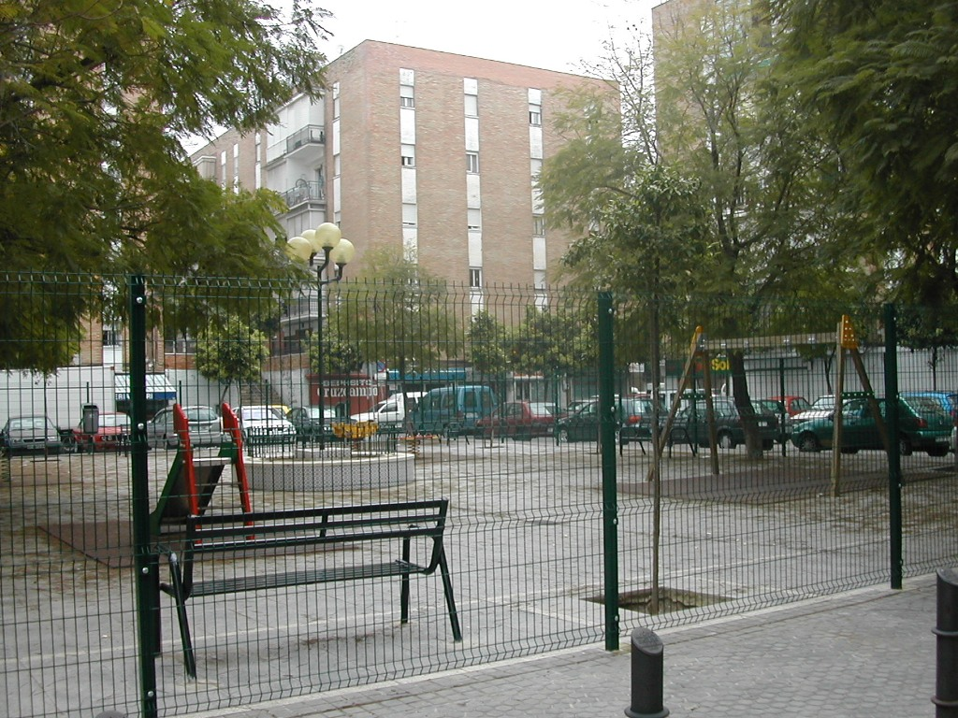
Notes:
Plaza de Punta Umbria

Slide 33
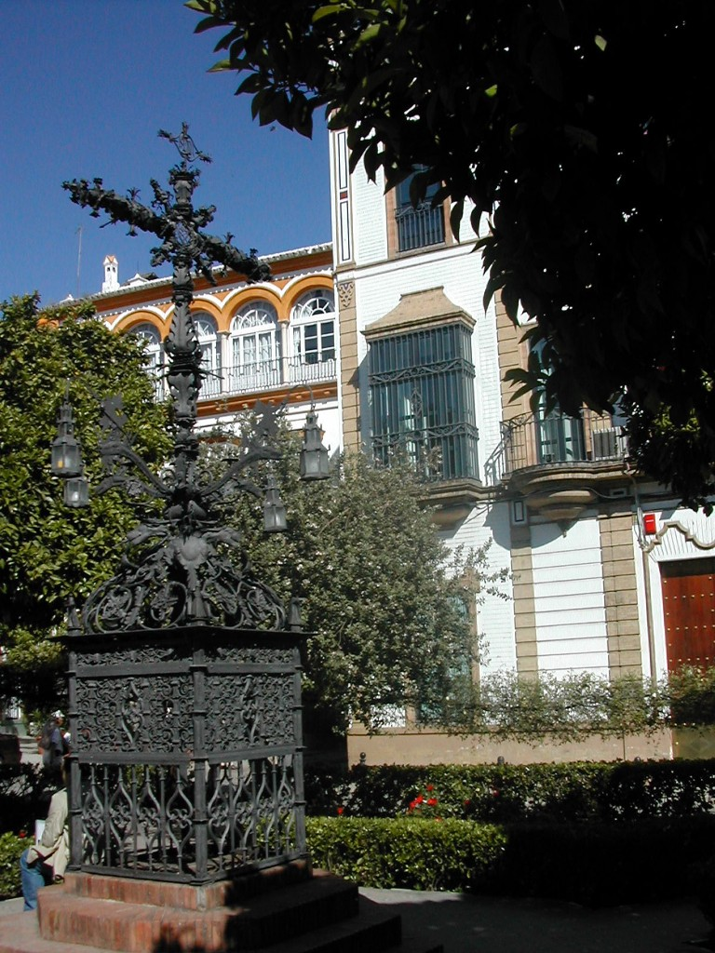
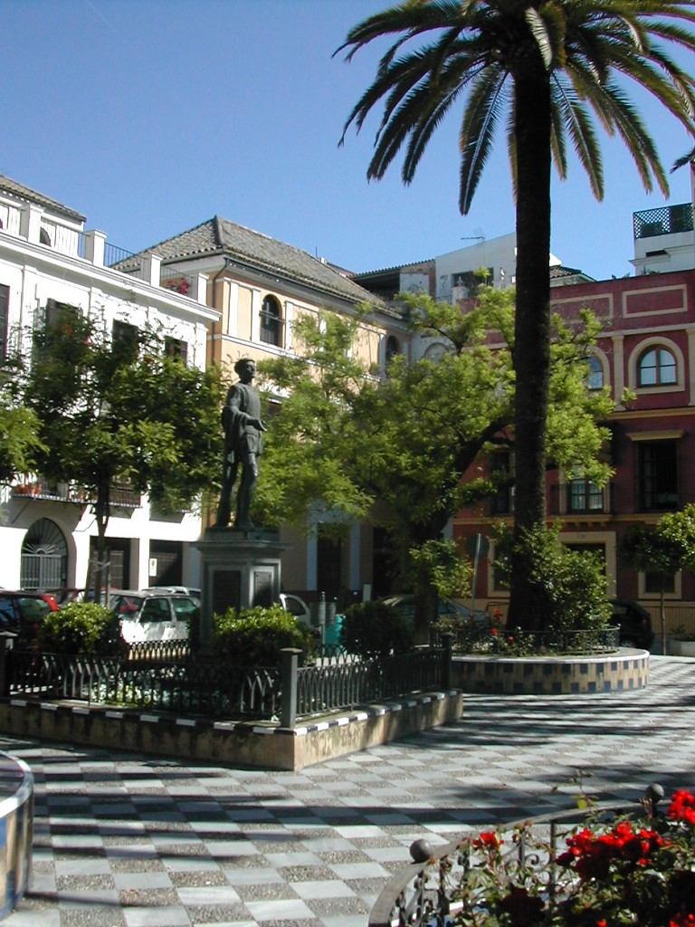
Notes:
Plaza de Santa Cruz y Plaza de Refinadores

Slide 34
Plaza del Cabildo
La Plaza del Cabildo es una pequeña placita semicircular poco conocida por los propios sevillanos, ubicada en el barrio del Arenal de Sevilla, junto a la Catedral. Los accesos a la plaza son través de los edificios que la forman, dando a las calles Arfe y Almirantazgo, y a la Avenida de la Constitución.
La plaza, y el edificio mismo que la conforma, se levantan en el lugar que ocupaba el Colegio de San Miguel, perteneciente al cabildo de la Catedral. Fue derribado a mediados del siglo XX y sólo se conservan la portada que da a la Avenida de la Constitución y algunas columnas aprovechadas en un patio interior.

Slide 35
Fue derribado a mediados del siglo XX y sólo se conservan la portada que da a la Avenida de la Constitución y algunas columnas aprovechadas en un patio interior.
A medias entre plaza y patio particular, sus tres accesos se cierran con rejas por la noche. Tiene la forma semicircular del edificio único que la rodea por su lado curvo, compuesto por una serie de arcadas (decoradas con frescos) que se apoyan en columnas de mármol. Sobre esas arcadas hay edificadas hasta tres plantas. Este edificio es obra del arquitecto Joaquín Barquín Barrón

Slide 36
El lado recto lo ocupa un trozo de muralla interior almohade. En lo que se puede llamar centro de la plaza existe una fuente circular..
En uno de sus accesos se encuentra una tienda donde se despachan todo tipo de dulces fabricados en los distintos conventos de la ciudad.
Alrededor de la plaza, bajo los decorados arcos, existen varias tiendas especializadas en numismática, filatelia y antigüedades.
En esta plaza está establecido el mercadillo dominical de sellos que antaño se reunía en la plaza de Santa Marta.

Slide 37
. A la filatelia y la numismática se han sumado los restos arqueológicos, minerales, insectos y otras curiosidades. Cada domingo, desde muy temprana hora hasta casi la hora del almuerzo, al pasear por ella, se puede encontrar y conversar con aficionados y coleccionistas. En algunas ocasiones, la picaresca que conlleva este tipo de mercados incluye elementos falsos puestos a la venta.

Slide 38
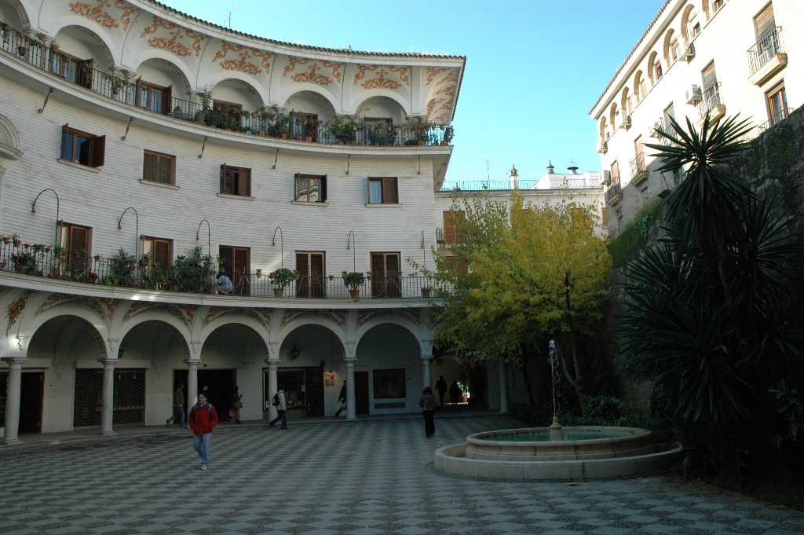
Notes:
Plaza del Cabildo

Slide 39
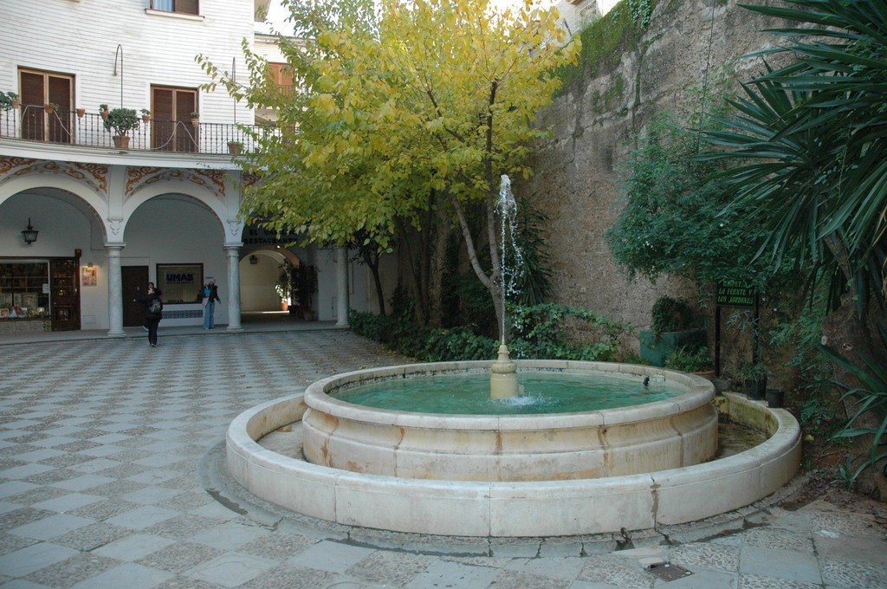
Notes:
Plaza del Cabildo

Slide 40
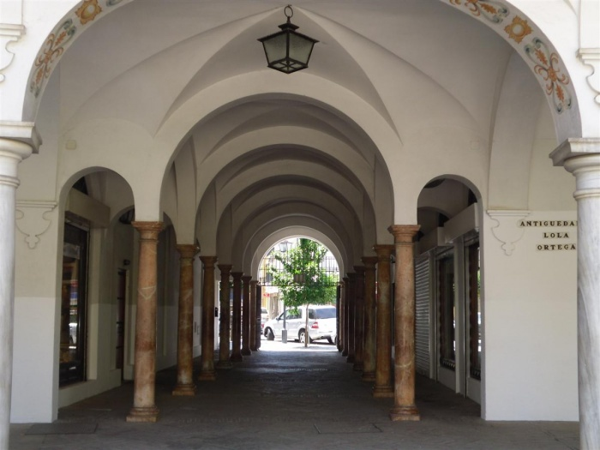

Slide 41
Plaza del Museo
La Plaza del Museo se encuentra ubicada en el distrito Casco Antiguo de Sevilla.
Convergen en ella las calles Alfonso XII, Miguel Carvajal, Rafael Calvo y Monsalves. Su Código postal es 41001.
Recibe su nombre del Museo de Bellas Artes, que abre su fachada principal en la acera occidental de la plaza.
La plaza se originó en 1846, ocupando parte de los terrenos del Convento Casa Grande de la Merced derribado en gran parte en 1840.

Slide 42
La plaza se originó en 1846, ocupando parte de los terrenos del Convento Casa Grande de la Merced derribado en gran parte en 1840.
El arquitecto municipal Balbino Marrón puso las trazas de una plaza de salón, con jardines y una rotonda central que preside el monumento a Murillo obra del escultor madrileño Sabino de Medina, y fechada en 1864.
En principio se denominó plaza, paseo o jardines de la Merced, y paseo, alameda y plaza del Museo; a principios del siglo XX se le puso "Plaza del Conde de Casa Galindo", siendo definitivamente Plaza del Museo desde 1931
En esta plaza existen algunas construcciones de notable interés, como el propio edificio del museo, así como otros elementos interesantes que conviene destacar.

Slide 43
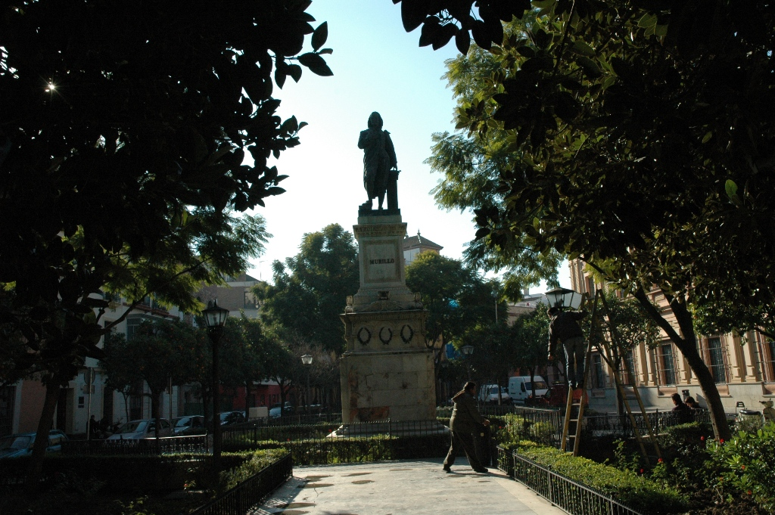
Notes:
Plaza del Museo

Slide 44
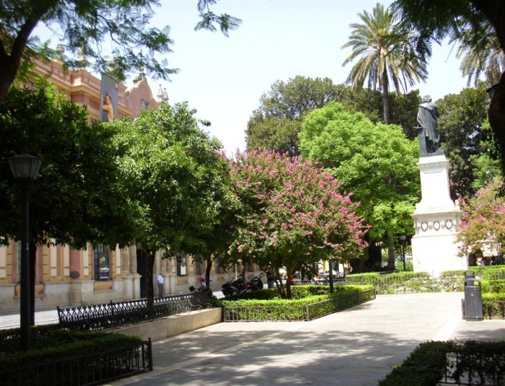

Slide 45
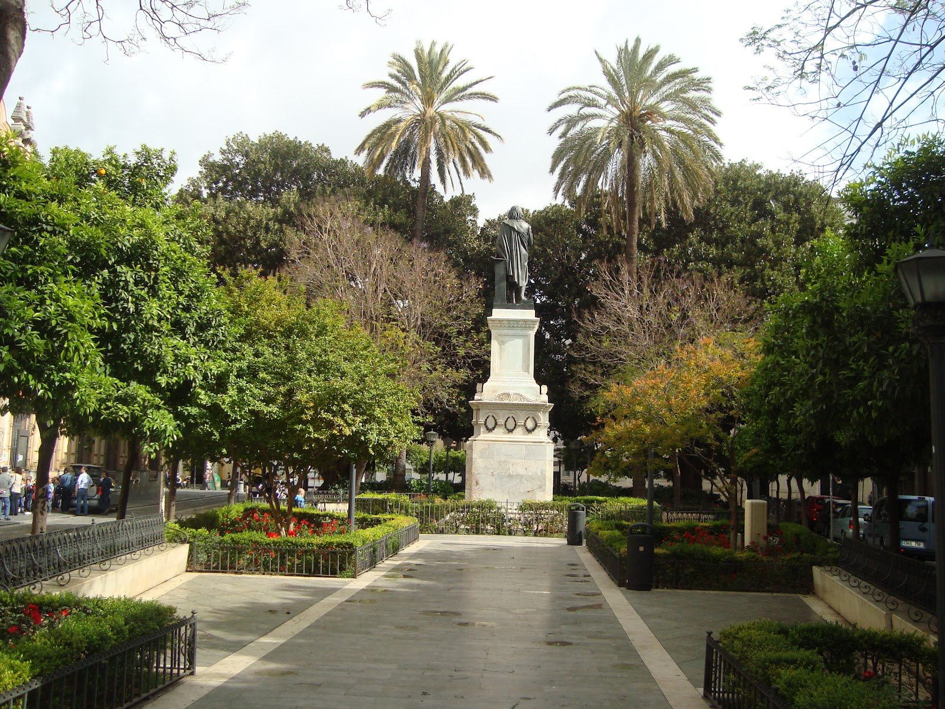

Slide 46
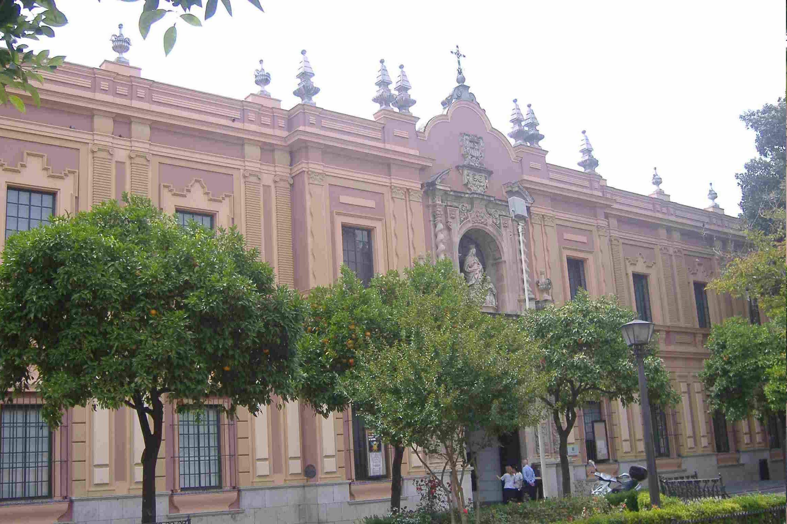
Notes:
Plaza del Museo

Slide 47
Plaza Josefa Reina Puerto
Junto a la Plaza de la Magdalena se abría antaño un callejón, conocido desde el siglo XVIII como Callejón de los pobres por repartir allí los cartujos limosnas entre los indigentes.
En 1939 recibió su actual denominación, Josefa Reina Puerto, en honor a una maestra sevillana que se distinguió por su especial dedicación a la enseñanza de los pobres.
En 1976 se llevaron a cabo expropiaciones para el ensanche de este callejón, dejando un solar que posteriormente tomaría su forma actual.

Slide 48
Entre los paseos laterales y el paseo central se colocaron dos parterres con numerosas acacias.
También fueron incorporados unos bancos que convirtieron la zona en un lugar de descanso a la sombra para muchos ciudadanos.
En 2009, la zona volvió a ser restaurada, eliminándose gran cantidad de árboles, algunos muy cercanos ya a ventanas de los edificios colindantes.
A pesar de ser una calle, su forma hace que se le mencione de otras formas, como pasaje, jardín o plaza.
Aunque para algunos sigue siendo el antiguo callejón.

Slide 49
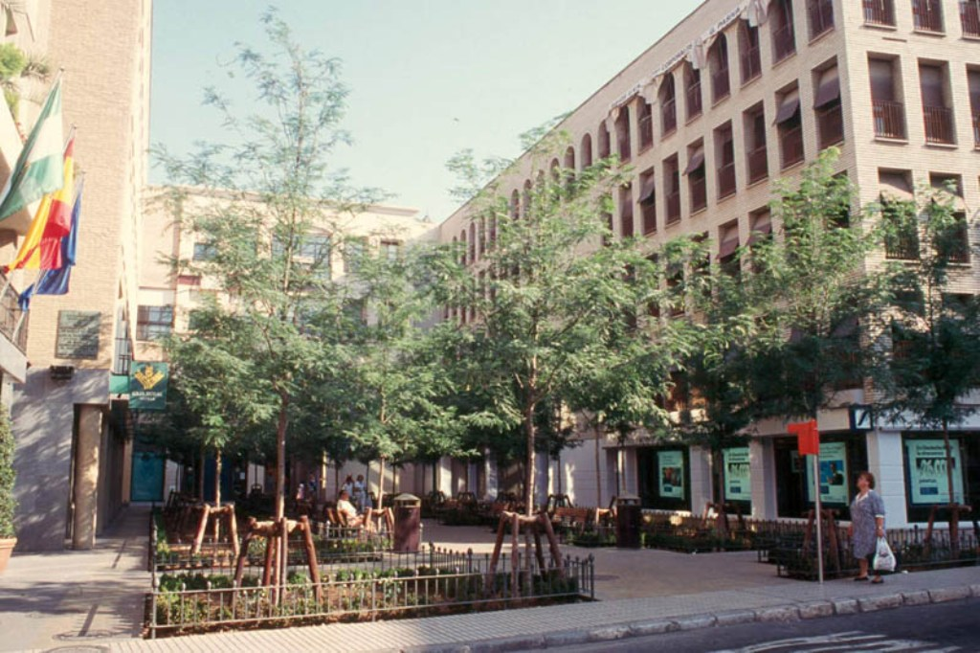
Notes:
Plaza Josefa Reina Puerto

Slide 50
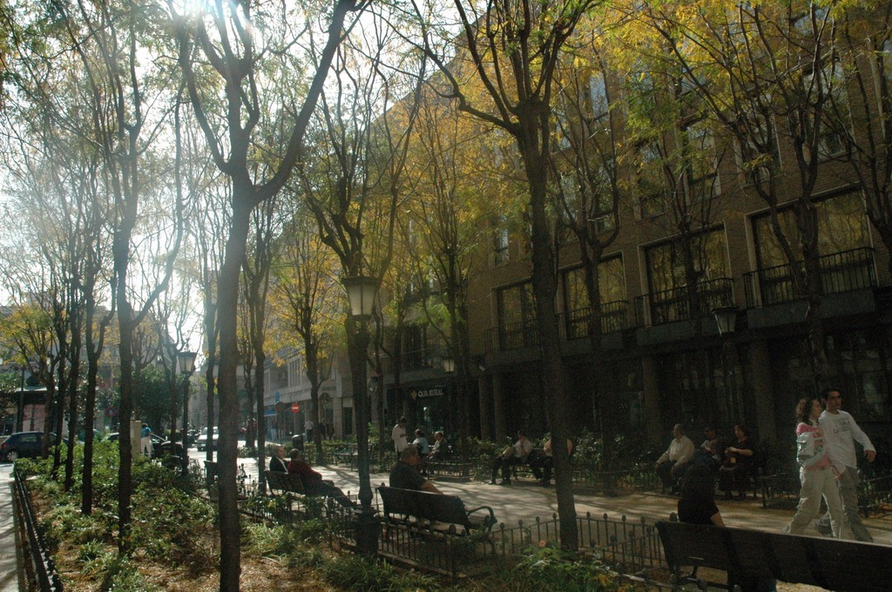
Notes:
Plaza Josefa Reina Puerto

Slide 51
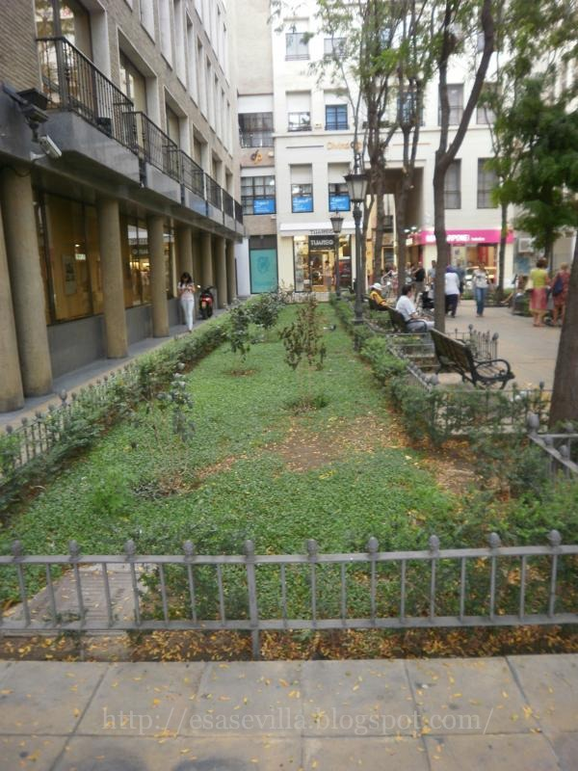
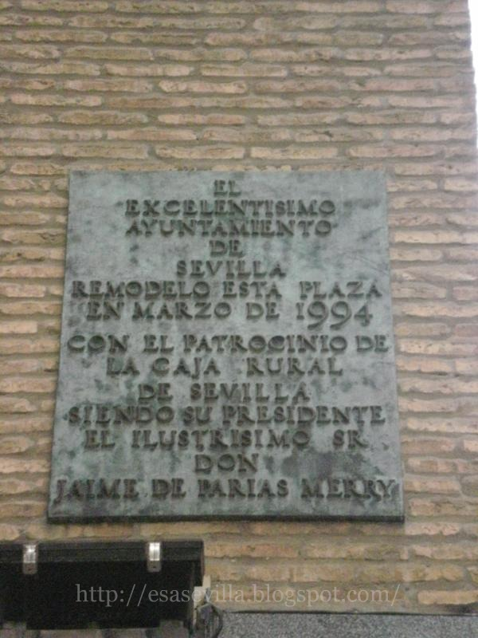

Slide 52
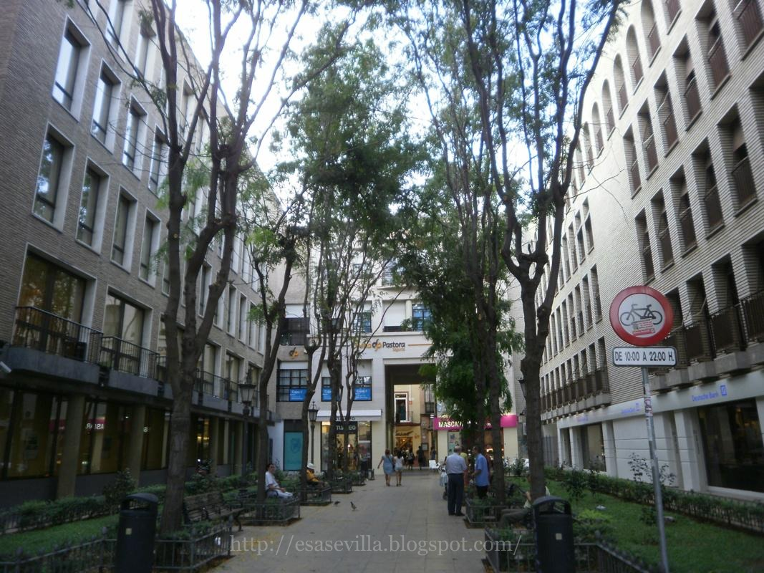

Slide 53
Plaza Nueva
La Plaza Nueva es una plaza abierta ubicada en el barrio del Arenal de la ciudad de Sevilla (Andalucía).
Podría compararse con la típica plaza Mayor que existe en las ciudades españolas.
Está presidida por el monumento al rey Fernando III de Castilla, y dentro de las construcciones que se sitúan en ella destaca el edificio principal del Ayuntamiento de Sevilla.

Slide 54
Hasta la Edad Media, los terrenos que forman la actual plaza Nueva formaron parte del cauce de un brazo desaparecido del río Guadalquivir, que partía de una zona próxima a la Barqueta, atravesaba la Alameda de Hércules, la plaza de la Campana, la calle Sierpes, la plaza Nueva y se unía al cauce principal a la altura del barrio del Arenal.
A pesar del cerramiento de este cauce, esta zona siguió siendo un área con frecuentes inundaciones, razón por la que era conocida como laguna de la Pajería.
También fue camposanto y zona de huertas.

Slide 55
A finales del siglo XIII, una comunidad de franciscanos se instaló en la zona que abarcaba desde la plaza existente a espaldas del ayuntamiento (el nombre de plaza de San Francisco viene de esta comunidad), hasta la calle Zaragoza, cerca del puente de Triana, donde fue erigido el convento de San Francisco el Grande.
Desde 1605, dicha zona fue ocupada por otras órdenes religiosas, una de las cuales sigue hoy en día ubicada en el cercano convento de San Buenaventura. Durante la Guerra de la Independencia Española el convento fue parcialmente destruido, y en 1810 fue pasto de las llamas, quedando en tal mal estado que se decidió modificar la zona y acondicionarla como plaza accesible a todo el público.

Slide 56
Aun así, en 1813 se intentó abrir la iglesia para, en 1815, iniciar la reconstrucción del edificio conventual completo.
Llegado el año 1835 y la consabida desamortización, ello requirió que las obras se detuvieran.
En 1840 se acuerda en pleno demoler los restos del convento, y en 1849 los terrenos que ocupa son cedidos a la ciudad por real decreto.
De todo este enorme edificio sólo quedan en la actualidad un par de vestigios: la conocida y camuflada capilla de San Onofre, y el arquillo renacentista (junto al Ayuntamiento) que da acceso a la plaza de San Francisco.

Slide 57
Los intelectuales de la época coincidían en que el sitio entonces libre y cedido podía convertirse en plaza Mayor, todavía inexistente en la ciudad. Con el apoyo del ayuntamiento y la aprobación de la Academia de Bellas Artes de Santa Isabel de Hungría, el proyecto del arquitecto Ángel de Ayala casi comienza a ser una realidad en 1850 siendo rechazado en 1851 debido a la falta de fondos y de interés.
En 1852 se realizan obras en el ayuntamiento de las que se hace cargo el arquitecto municipal Balbino Marrón que también se responsabiliza del proyecto de plaza nueva (reutilizando material del convento recientemente demolido)m que es inaugurada sin ser terminada en ese mismo año.

Slide 58
En 1854 es presentado por este mismo arquitecto otro proyecto con una nueva disposición de la plaza, que es creada definitivamente en 1856 cuando las edificaciones que la circundan son levantadas (a falta de la fachada del ayuntamiento).
Su primer nombre fue el de Plaza de San Francisco en recuerdo al convento que estuvo allí ubicado; en 1857 es renombrada como Plaza de la Infanta Isabel. La Revolución de 1868 llevó a cambiarle el nombre el 22 de septiembre del mismo año por el de Plaza de la Libertad, siendo esa misma razón por la que en 1873 pasó a ser conocida como Plaza de la República y también el 9 de diciembre de ese mismo año Plaza de la República Federal. Llegado el año 1875, el 30 de enero, el nombre fue cambiado por el de Plaza de San Fernando.

Slide 59
La plaza era un espacio diáfano con un único elemento en el centro, una farola, que posteriormente sería reemplazada por un quiosco para banda musical cuya duración fue muy breve, pues en 1877 se colocó la primera piedra del monumento al rey San Fernando en el centro del solar, pero que no sería inaugurado hasta el 15 de agosto de 1924, y en cuyo diseño colaboró Juan Talavera y Heredia.
En tiempos de la Segunda República volvió a ser rebautizada como Plaza de la República, siendo en 1936 rotulada como Plaza Nueva. A pesar de todos estos cambios oficiales de nombre, la plaza siguió siendo conocida por los habitantes de la ciudad como plaza Nueva.

Slide 60
Durante las últimas obras se descubrieron importantes restos arqueológicos entre los que se encuentra una fuente policromada procedente del convento de San Francisco, de aproximadamente finales del siglo XVI o principios del XVII, que se decidió trasladar para restaurarla y ponerla en exhibición.
Además del continuo cambio de nombre con el que fuera conocida, también ha sido reformada en bastantes ocasiones, pero siempre guardando la forma inicial con que fue diseñada.
El cambio más evidente ha sido respecto a las fachadas de sus edificios, quedando sólo unos pocos restos de su inicial configuración.

Slide 61
La vegetación que da color a la plaza también ha sufrido recortes, siendo en principio una triple hilera de árboles en cinta que quedó reducida a una doble para hacer posible la circulación de vehículos, que a su vez ha pasado de rodar sobre una calzada empedrada a hacerlo por una adoquinada (desde 1880), hasta que fue asfaltada en 1961.
Las palmeras que enmarcan la plaza lo hacen desde que en 1880 y tras mucho tratar de comprarlas a poseedores sevillanos de tan bellos ejemplares de árboles, trajeran desde Elche aproximadamente veinte de ellas, siendo así la plaza pionera en poseer un elegante paisaje adornado de palmeras (con los años existen varios miles de palmeras repartidas por toda la ciudad en distintos parques y jardines).

Slide 62
. Es a principios del siglo XX cuando se plantan árboles de sombra como plátano oriental, naranjos amargos y ailantos (hoy desaparecidos).
Con el transcurrir de los años y la evolución de la tecnología se utilizaba como zona de prueba de nuevos medios de iluminación como puede ser por gas, eléctrica, báculos con luminarias fluorescentes y halógenas. Posteriormente fue con farolas de hierro forjado, algunas simulando las existentes en otras épocas.
A partir de 1911 se añaden a la plaza como elementos decorativos, arriates para jardines, convirtiéndose en plaza ajardinada y arbolada.

Slide 63
En 1920 algunos de éstos árboles fueron cambiados de lugar, teniendo que anularse una hilera de bancos, y permitiendo así el acceso de vehículos de mayores dimensiones.
Llegado 1924 se inauguró el monumento a San Fernando, ubicado en el centro de la plaza.
Este mismo año son instaladas 12 farolas de fundición en pedestales de jaspe y con asientos semicirculares de mármol.
Durante muchos años existieron en la plaza distintos servicios, como quioscos de prensa, golosinas o flores, así como algunos urinarios, que no existen en la actualidad.

Slide 64
Entrada la década de 1930 se volvieron a añadir parterres más hacia el centro, estos fueron delimitados con balaustrada de piedra y una década más tarde volvieron a eliminar las balaustradas y los bancos de piedra blanca para reemplazarlos por bancos y pavimento de mármol, posteriormente durante la década de 1970, en un intento fallido de realizar el metro por vez primera volvieron a eliminarse dichos bancos.
Siempre se utilizó como lugar de encuentro, cuando el tráfico era accesible estaban centralizadas casi todas las líneas de autobús en este mismo lugar, con los últimos cambios realizados por parte de los distintos organismos, ha sido totalmente peatonalizada excepto para algunos vehículos ya sean de urgencias u oficiales.

Slide 65
El día 6 de diciembre de 2006, después de aproximadamente ocho meses de trabajo, se dieron por finalizadas las últimas obras de remodelación que se realizaron en la plaza y que la han supuesto la peatonalización casi completa de la misma.

Slide 66
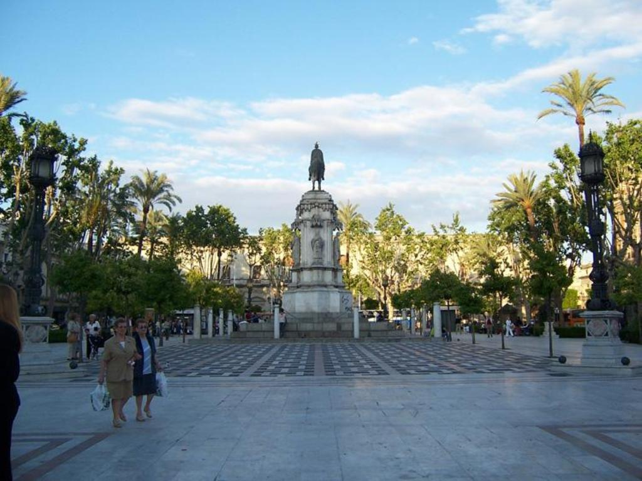
Notes:
Plaza Nueva

Slide 67
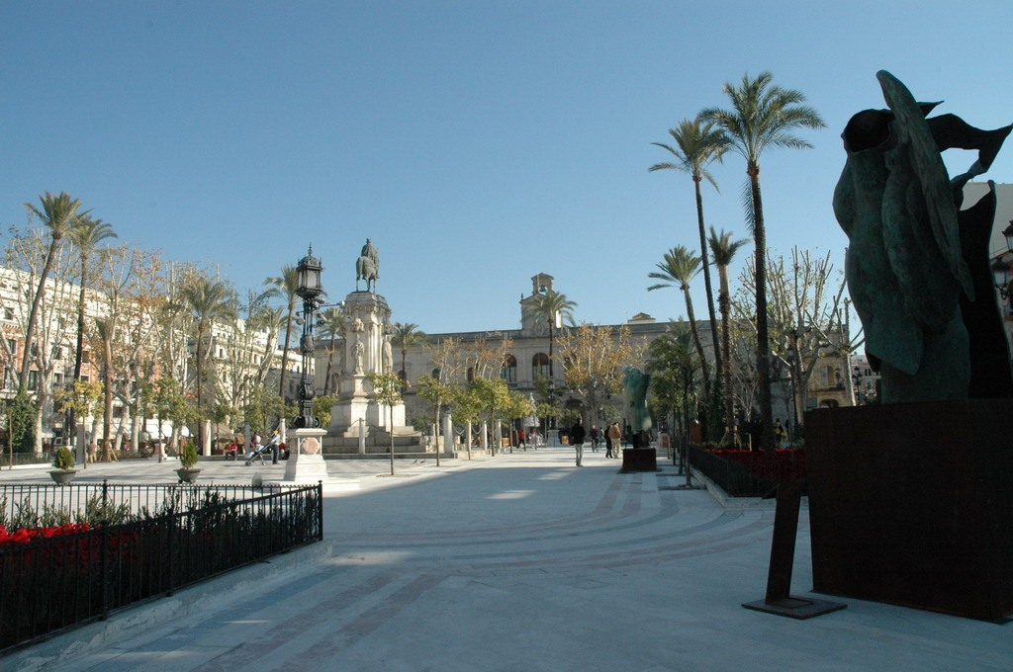
Notes:
Plaza Nueva

Slide 68
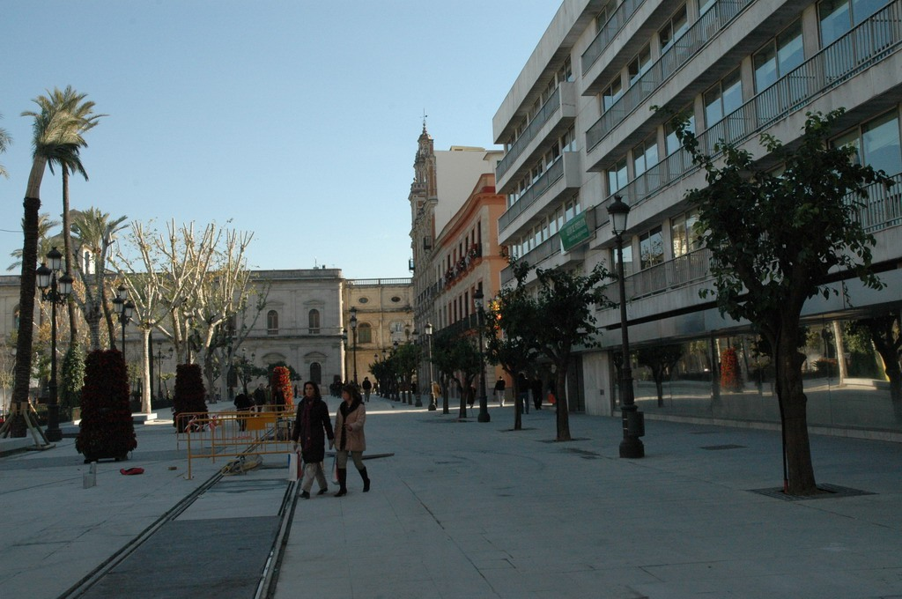
Notes:
Plaza Nueva.-2008

Slide 69
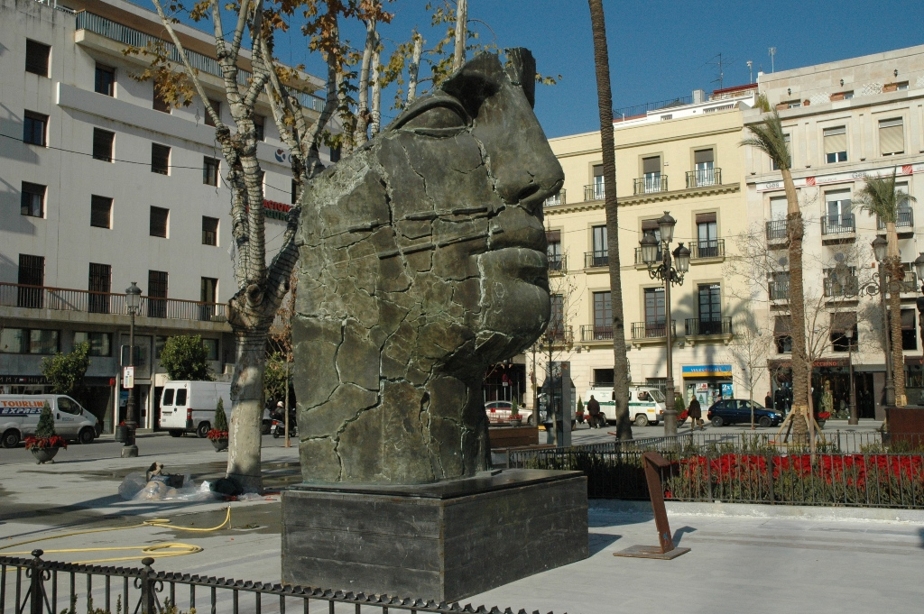
Notes:
Plaza Nueva

Slide 70
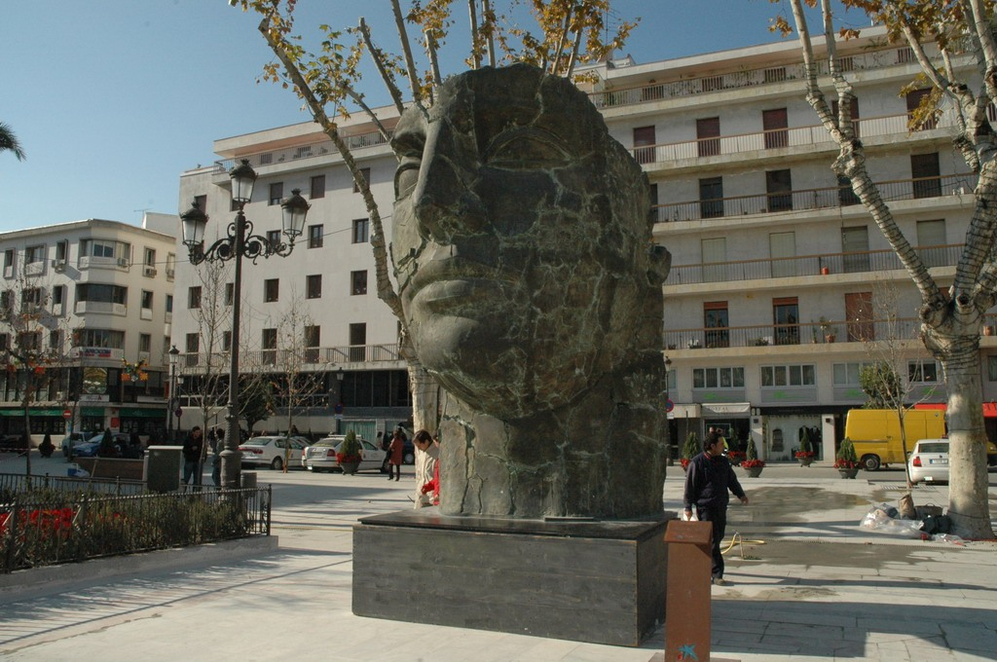
Notes:
Plaza Nueva

Slide 71
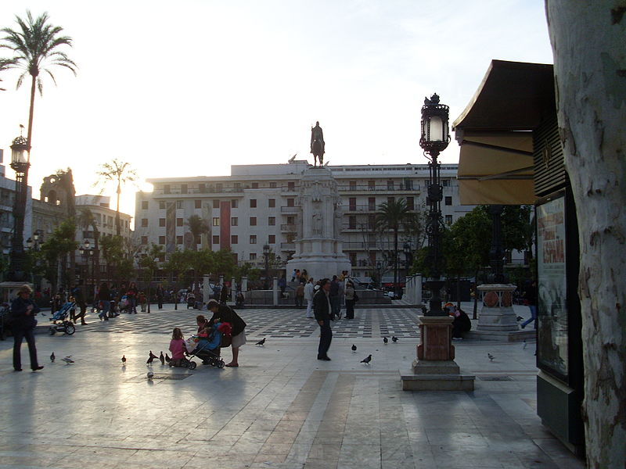

Slide 72
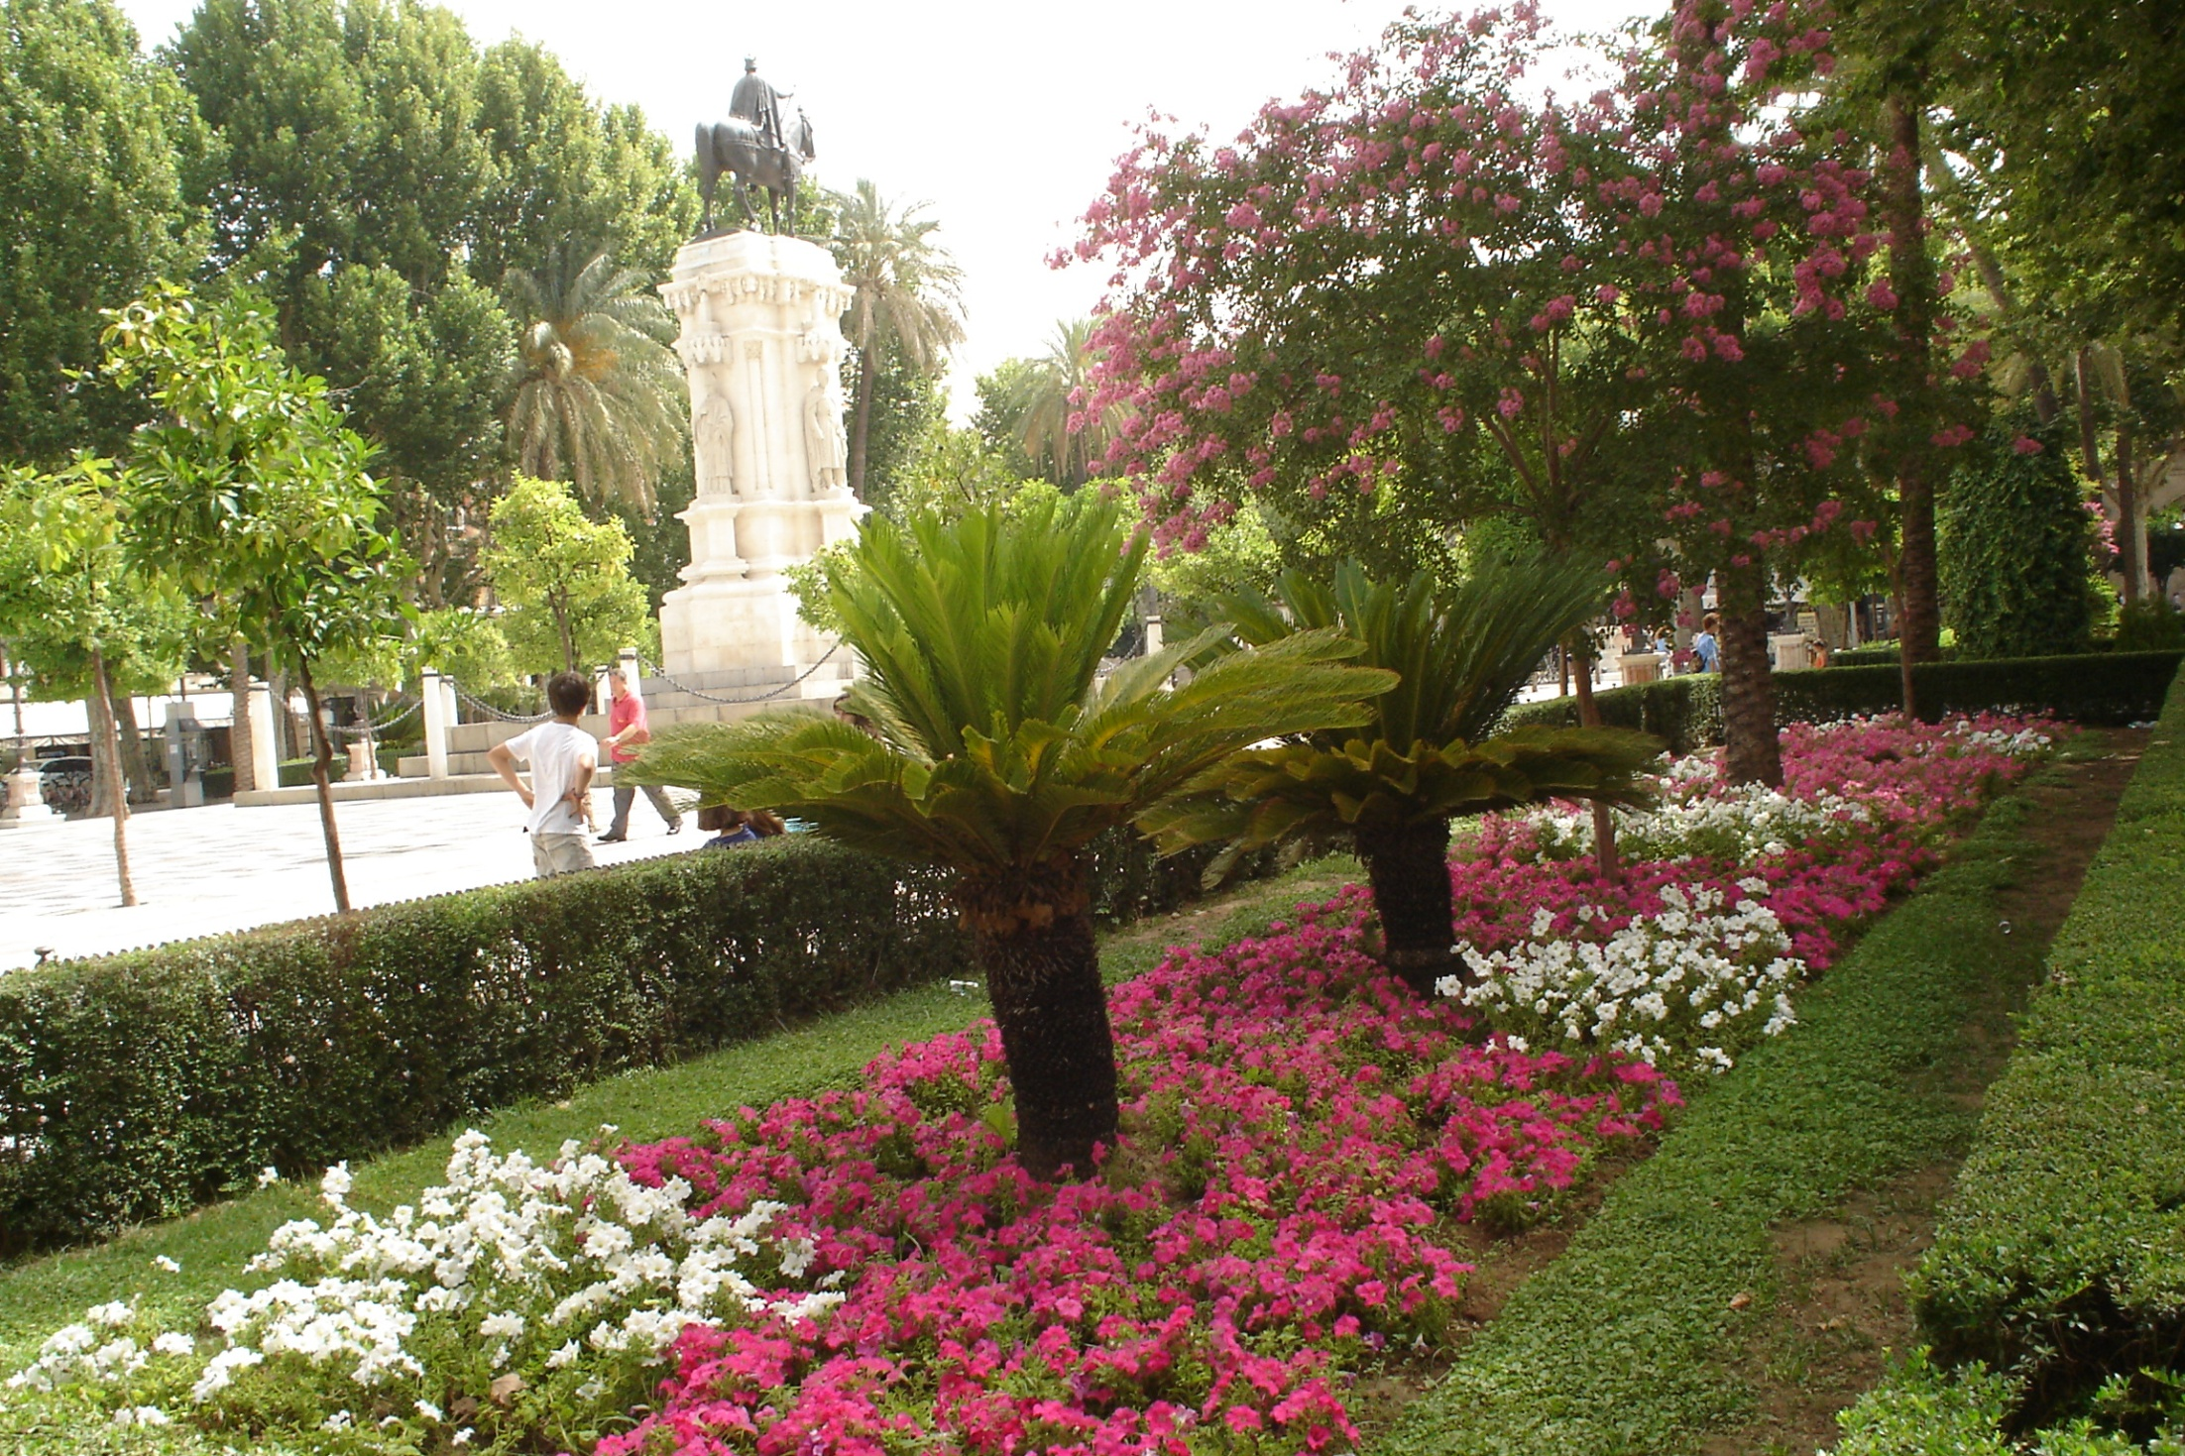
Notes:
Plaza Nueva.-Petunias

Slide 73
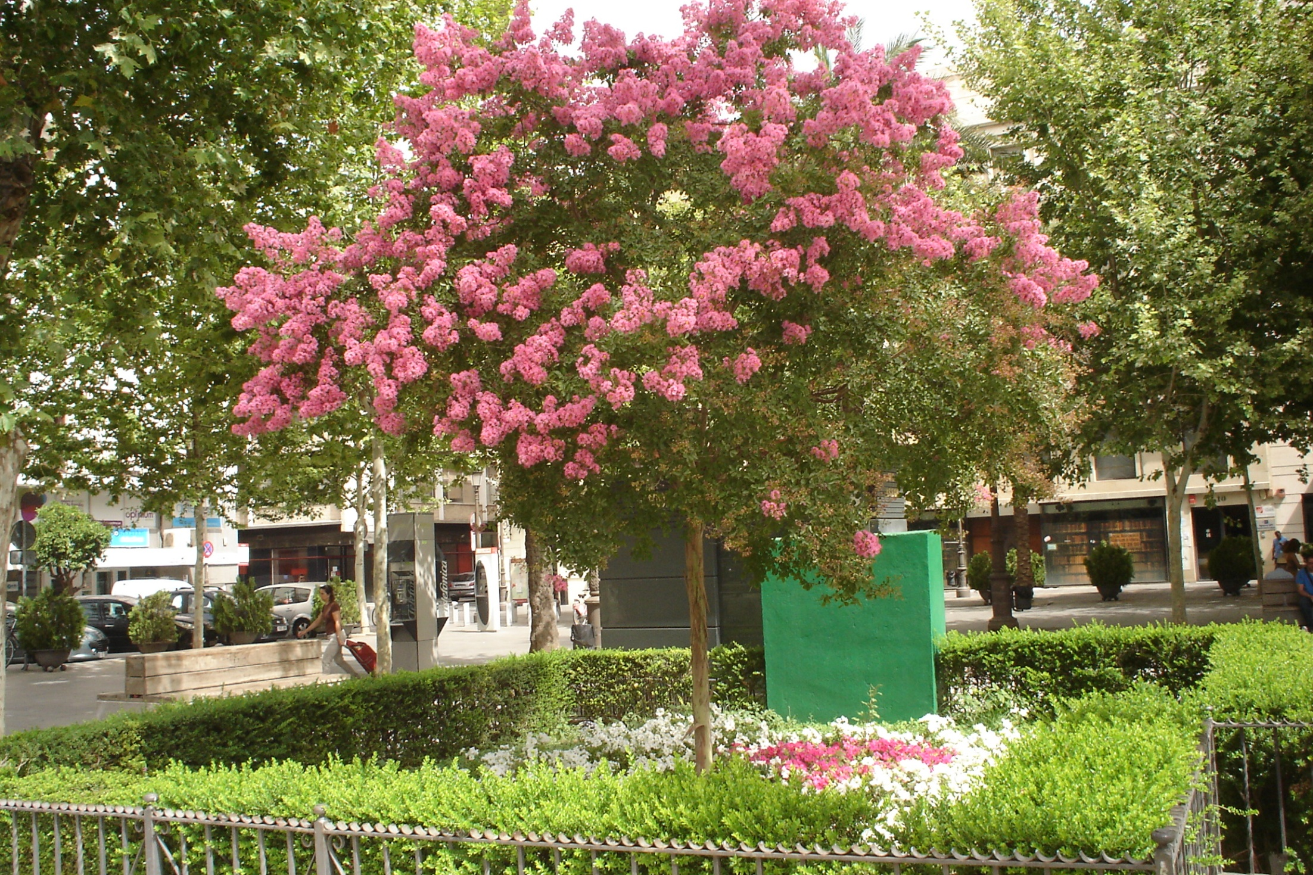
Notes:
Plaza Nueva.-Jupiter

Slide 74
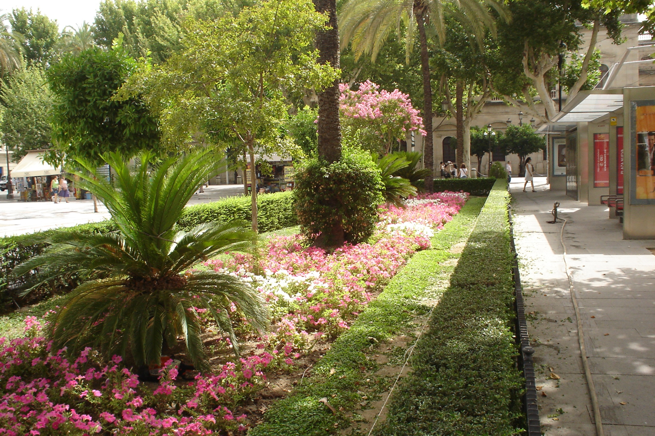
Notes:
Plaza Nueva.-Petunias

Slide 75
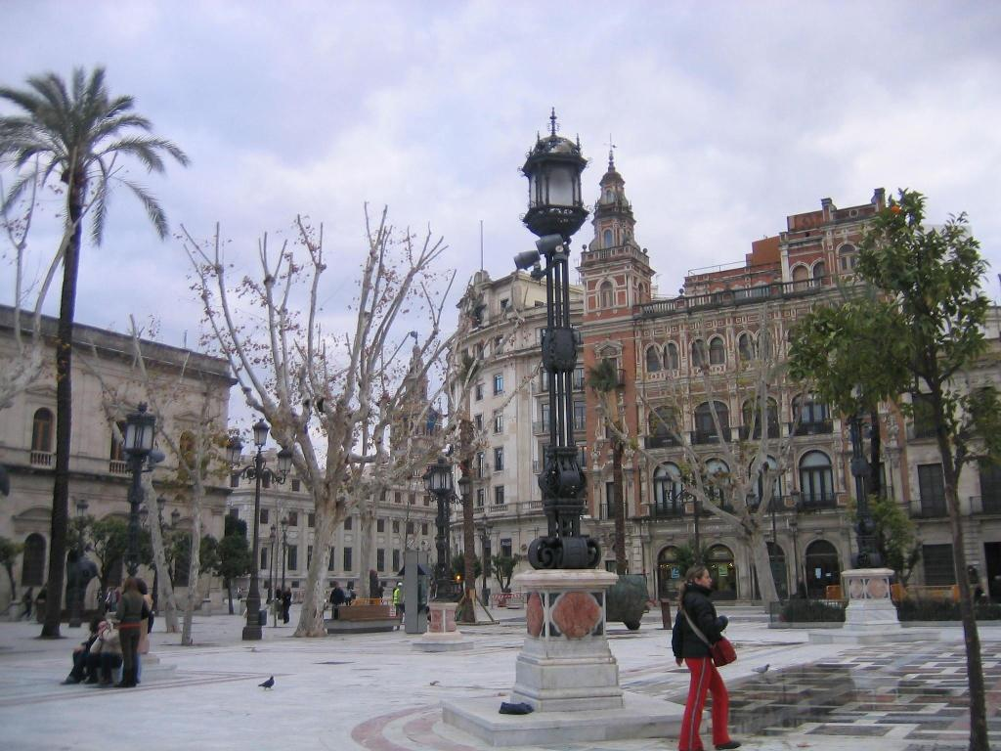

Slide 76
Plaza Teresa Enríquez
Junto a la Iglesia de San Vicente hay una plaza muy coqueta que lleva el nombre de Plaza de Teresa Enríquez
Doña Teresa Enríquez era prima del rey Fernando V de Aragón.
Enviuda en 1503 y se marcha a su tierra de Torrijos donde funda la Colegiata del Santísimo Sacramento de dicha localidad.
Aparece como fundadora y primera hermana de la hermandades sacramentales mas antiguas de Sevilla como las Sacramentales de San Salvador, San Lorenzo, del Sagrario, de San Vicente, San Gil Abad, Magdalena, Santa Ana, Santiago el Mayor o San Isidoro.

Slide 77
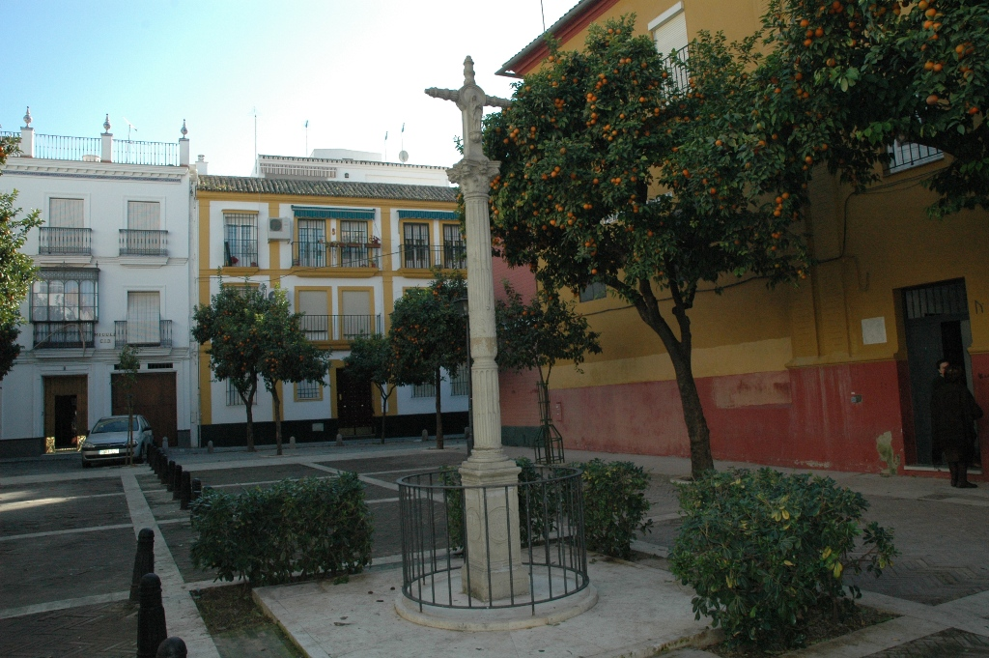
Notes:
Plaza Teresa Enriquez

Slide 78
Parque San Antonio

Slide 79
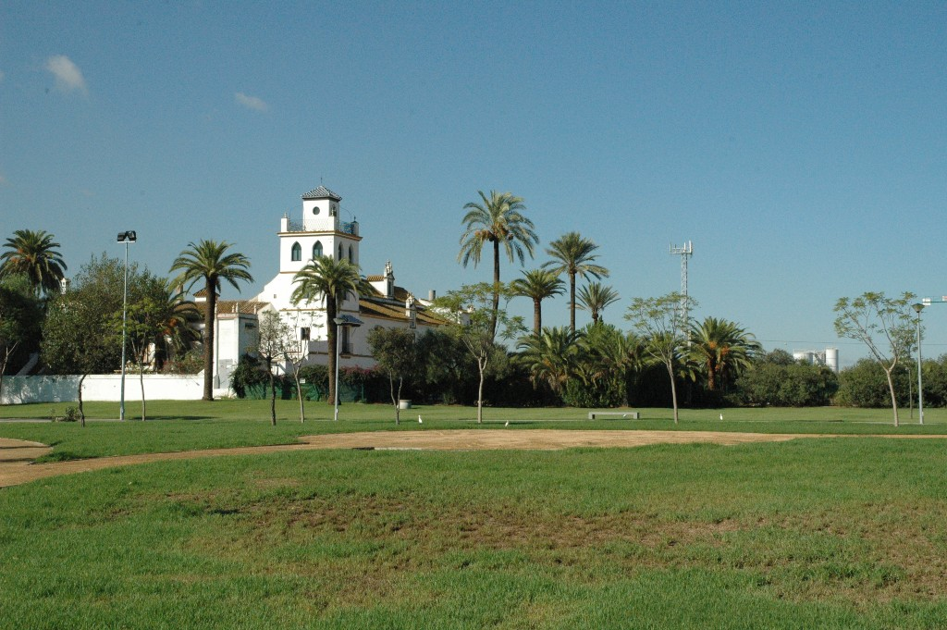
Notes:
Parque San Antonio

Slide 80
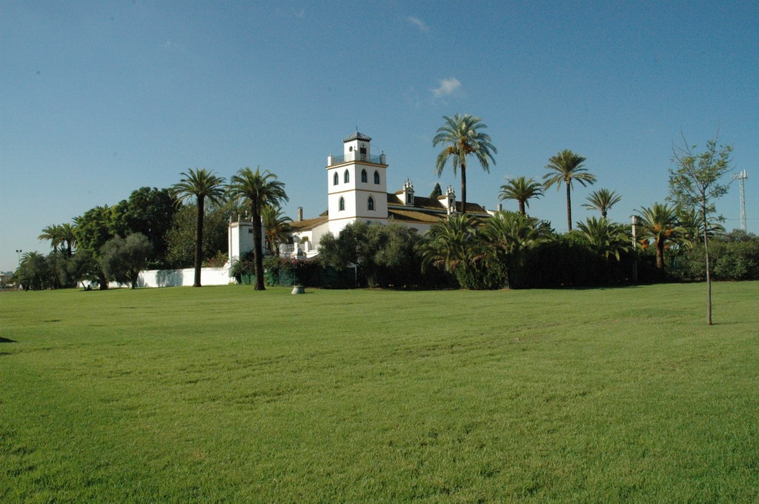
Notes:
Parque San Antonio

Slide 81
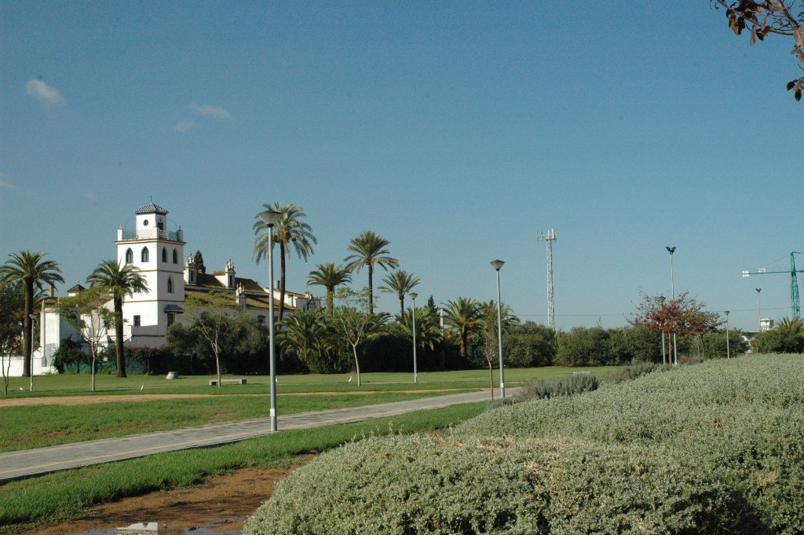
Notes:
Parque San Antonio

Slide 82
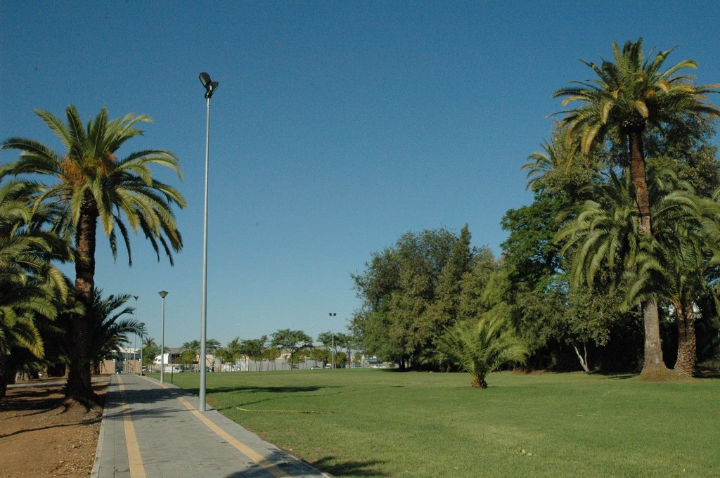
Notes:
Parque San Antonio

Slide 83
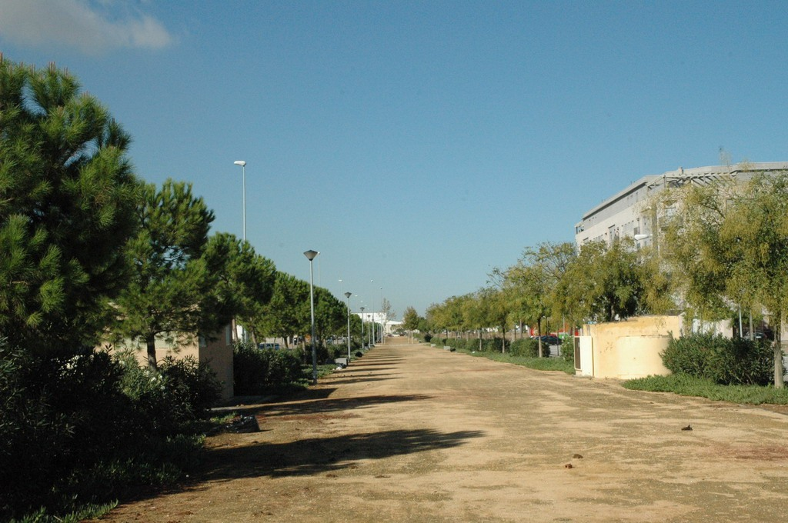
Notes:
Parque San Antonio

Slide 84
Parque San Diego

Slide 85
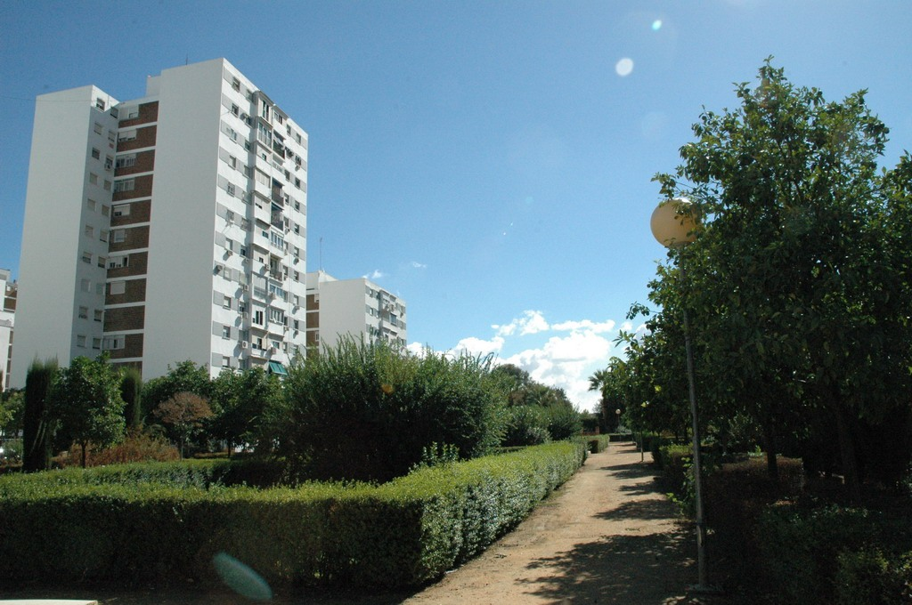
Notes:
Parque San Diego

Slide 86
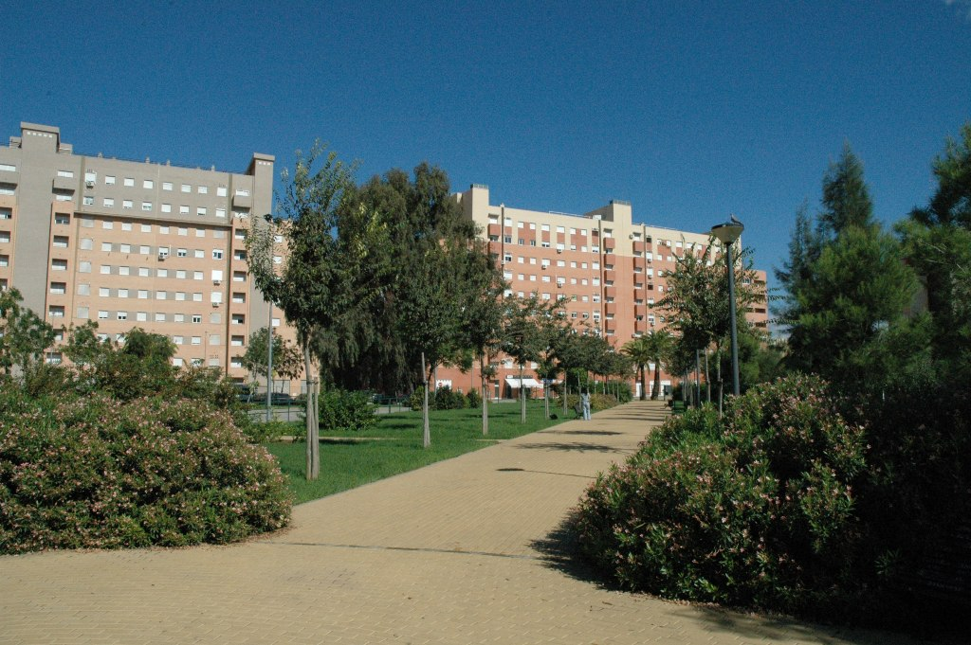
Notes:
Jardines de San Diego

Slide 87

Notes:
Jardines de San Diego

Slide 88

Notes:
Jardin San Diego

Slide 89

Notes:
Jardines de San Diego

Slide 90

Notes:
Jardin de San Diego

Slide 91

Notes:
Parque San Diego

Slide 92

Notes:
Parque San Diego

Slide 93

Notes:
Parque San Diego

Slide 94
Jardin Móvil en Cano y Cueto

Slide 95

Notes:
Sevilla c/ Cano y Cueto

Slide 96

Notes:
Sevilla c/ Cano y cueto

Slide 97
Parque de Santa Justa
Parque junto a la estación Santa Justa.-Floración de Rosal La Sevillana.

Slide 98

Notes:
Parque Santa Justa

Slide 99

Notes:
Parque Santa Justa

Slide 100

Notes:
Parque Santa Justa

Slide 101
Parque Federico Garcia Lorca
Dedicados al gran poeta granadino, los Jardines de Federico García Lorca fueron inaugurados en 1987.
Cuentan con dos zonas bien diferenciadas: una de ellas está ordenada con calles que se van cruzando de forma octogonal y está decorado con naranjos y encinas, entre otros árboles; la otra, está rodeada de árboles frutales y ejemplares de thuyas, hasta desembocar en una zona de juegos infantiles que hará las delicias de los más pequeños.

Slide 102

Notes:
Parque Federico Garcia Lorca

Slide 103

Notes:
Parque Federico Garcia Lorca

Slide 104

Notes:
Parque Federico Garcia Lorca

Slide 105

Notes:
Parque Federico Garcia Lorca

Slide 106

Notes:
Parque Federico Garcia Lorca

Slide 107

Notes:
Parque Federico Garcia Lorca

Slide 108

Notes:
Parque Federico Garcia Lorca

Slide 109

Notes:
Parque Federico Garcia Lorca

Slide 110

Notes:
Parque Federico Garcia Lorca

Slide 111

Notes:
Parque Federico Garcia Lorca

Slide 112

Notes:
Parque Federico Garcia Lorca

Slide 113

Notes:
Parque Federico Garcia Lorca

Slide 114

Notes:
Parque Federico Garcia Lorca

Slide 115
Parque de la Pirotecnia
Nuevo parque de la Pirotecnia,

Slide 116

Notes:
Parque de la Pirotecnia

Slide 117

Notes:
Parque de la Pirotecnia

Slide 118

Notes:
Parque de la Pirotecnia

Slide 119

Notes:
Parque de la Pirotecnia

Slide 120

Notes:
Parque de la Pirotecnia

Slide 121
Bouganvilleas en San Telmo

Slide 122

Notes:
Bouganvilleas Palacio de San Telmo

Slide 123

Notes:
Bouganvilleas Paseo Marques del Contadero

Slide 124

Notes:
Bouganvillea Mdme.Cypheri

Slide 125

Notes:
Bouganvilles Dania Roja

Slide 126

Notes:
Bouganvillea Dania Rosa

Slide 127

Notes:
Bouganvillea x hibrida

Slide 128

Notes:
Bouganvillea spectabilis var. lateritia

Slide 129

Notes:
Bouganvillea spectabilis var. lateritia

Slide 130

Notes:
Bouganvilleas Paseo Marques del Contadero

Slide 131
Parking en Jose Laguillo
Nueva vegetación sobre el parking de la calle José Laguillpo

Slide 132

Notes:
Parking Jose Laguillo

Slide 133

Notes:
Parking Jose Laguillo

Slide 134

Notes:
Parking Jose Laguillo

Slide 135

Notes:
Parking Jose Laguillo

Slide 136

Notes:
Parking Jose Laguillo

Slide 137
Jardines de Santa Justa

Slide 138

Notes:
Adelfa nana en Jardines de Santa Justa

Slide 139

Notes:
Adelfa nana en Jardines de Santa Justa

Slide 140

Notes:
Adelfa nana en Jardines de Santa Justa

Slide 141

Notes:
Adelfa nana roja en Jardines de Manuel Ferrand

Slide 142
Avda. Kansas City.-Adelfas
Poda de adelfas en plena floración.
Sin comentarios.

Slide 143

Notes:
Adelfas avda.Kansas City

Slide 144

Notes:
Adelfas calle auxiliar Avda. Kansas City

Slide 145

Notes:
Adelficidio

Slide 146

Notes:
Adelficidio

Slide 147

Notes:
Adelficidio

Slide 148

Notes:
Avda. Kansas City

Slide 149
Jardines de Cristina
Se conoce como Jardines de Cristina de Sevilla a una zona ajardinada de la ciudad que se encuentra situada junto a la emblemática Puerta de Jerez.
Estos jardines tienen una superficie de forma triangular y están delimitados por tres amplias vías urbanas en sus frentes, como son: el paseo de Cristina, la avenida de Roma y el paseo de las Delicias.
Tiene su origen en el Plan de Reformas urbanísticas llevadas a cabo por el asistente José Manuel de Arjona durante las primeras décadas del siglo XIX.

Slide 150
Fue inaugurado en el mes de julio del año 1830 como Salón de Cristina, en honor a la que fue esposa del rey Fernando VII, doña Cristina de Orleáns, siendo realizado bajo la dirección del arquitecto Melchor Cano y con el asesoramiento del botánico Claudio Boutelou.
Con esta obra Arjona iniciaba la ampliación y revitalización del paseo del río a su paso por la ciudad de Sevilla, un paseo en el que estos jardines eran su comienzo y que finalizaban en la actual glorieta de México con la realización de otro paseo ajardinado, conocido como los Jardines de las Delicias de Arjona.

Slide 151
Estas dos zonas ajardinadas, junto con el propio paseo del río, llegarían a ser uno de los principales centros de reunión de la sociedad sevillana de la primera mitad del siglo XIX.
No obstante, los Jardines de Cristina verían reducida sustancialmente su superficie a principios del siglo XX cuando, con motivo de las obras preparativas de la gran Exposición Iberoamericana de 1929 se construyeron sobre parte de su terreno el Hotel Alfonso XIII y el Hotel Cristina.

Slide 152
Salpicado por grupos de grandes y frondosos árboles como son los plátanos de sombra, los pinos o las casuarinas, los Jardines de Cristina conservan en su diseño y composición la esencia romántica y regionalista propia de los momentos de su creación, y cuentan en su interior con agradables paseos que aparecen delimitados por setos formados por clásicos elementos vegetales como el arrayán.
También existen diversos elementos decorativos en su interior, tales como pérgolas, estanques y estatuas y monumentos; elementos que hacen especialmente acogedores el lugar.

Slide 153
Entre sus paseos interiores, uno de ellos está dedicado al poeta Novel sevillano Vicente Aleixandre. Además, cuenta con un hermoso monumento levantado en memoria del político y escritor español Emilio Castelar y otro dedicado a la popular Cayetana Fitz-James Stuart, duquesa de Alba.
Junto a ellos, y en la acera del Paseo de Cristina, se encuentran además, una boca de la Línea 1 del Metro de Sevilla y la fuente-monumento a la Generación del 27.
Han sido últimamente restaurados.

Slide 154

Notes:
Jardines de Cristina

Slide 155

Notes:
Jardines de Cristina

Slide 156

Notes:
Jardines de Crstina

Slide 157

Notes:
Jardines de Cristina

Slide 158

Notes:
Monumento a Castelar

Slide 159



Slide 160

Notes:
Palacio Arzobispal

Slide 161

Notes:
Palacio de San Telmo

Slide 162
Patios del Museo de Bellas Artes
Claustro grande, que consta de dos cuerpos: Inferior, formado por arcos de medio punto que apean sobre columnas pareadas de mármol
Superior, reformado en 1724 por Leonardo de Figueroa, asoman balcones enmarcados por pilastras jónicas.
Claustro pequeño o de los boj fue diseñado por Juan de Oviedo
Claustro del aljibe que sirve como patio de ingreso al museo. Destaca el panel de cerámica de la Virgen del Rosario, realizado por Cristóbal de Augusta en 1577 para el convento de Madre de Dios.

Slide 163

Notes:
Museo.-Patio de los Bojes

Slide 164

Notes:
Museo Patio de los Bojes

Slide 165

Notes:
Museo.-Patio de los Bojes

Slide 166

Notes:
Museo.-Patio

Slide 167

Notes:
Museo.-Patio

Slide 168

Notes:
Museo.-Patio

Slide 169

Notes:
Museo.- Patio

